Slide 1
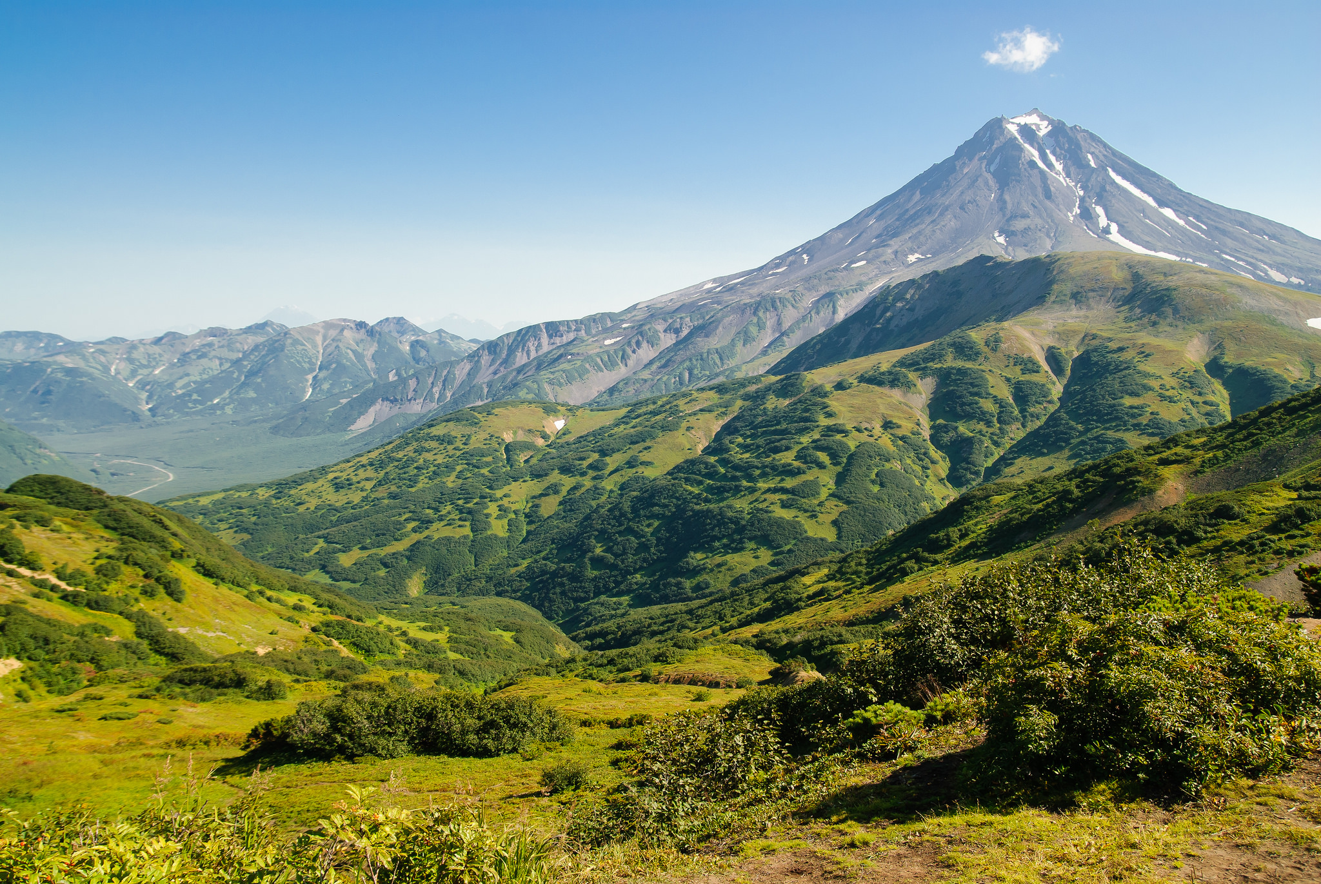
Государственная геологическая карта – научная основа минерально-сырьевого потенциала России
КАРТЫ ПОЛЕЗНЫХ ИСКОПАЕМЫХ ДАЛЬНЕВОСТОЧНОГО ФЕДЕРАЛЬНОГО ОКРУГА

Slide 2
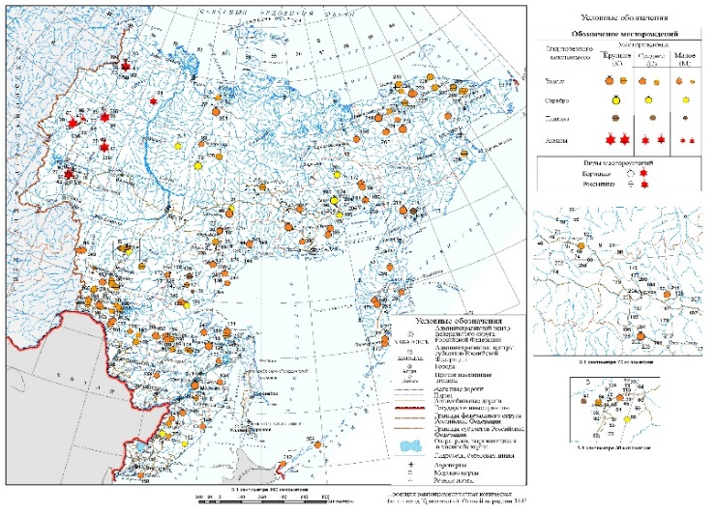
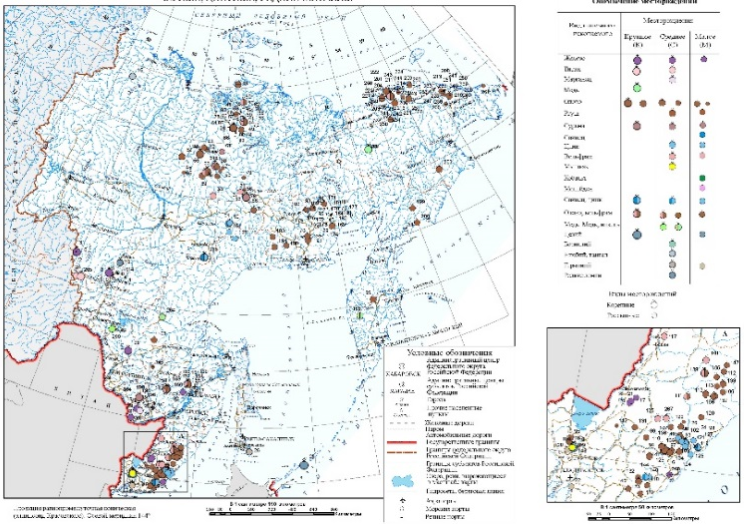
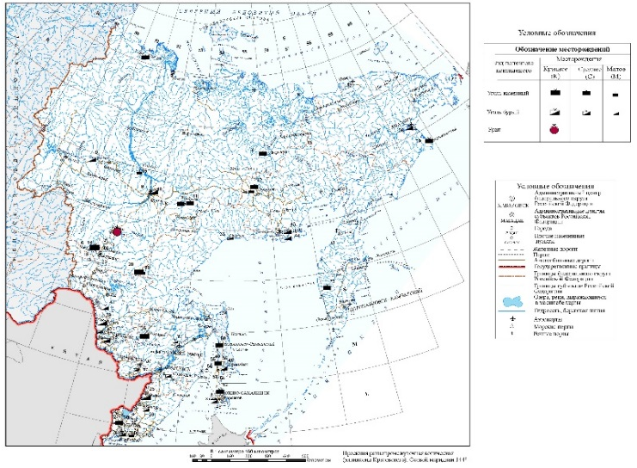
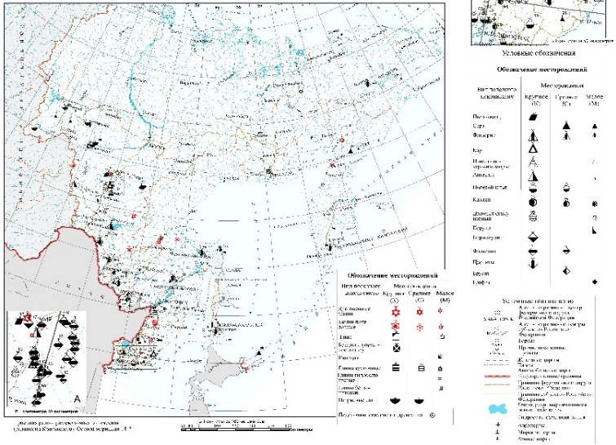
МИНЕРАЛЬНО-СЫРЬЕВАЯ БАЗА ДАЛЬНЕГО ВОСТОКА
БЛАГОРОДНЫЕ МЕТАЛЛЫ И АЛМАЗЫ
ЧЕРНЫЕ, ЦВЕТНЫЕ И РЕДКИЕ МЕТАЛЛЫ
ЗОЛОТО
СЕРЕБРО
ПЛАТИНА
АЛМАЗЫ
ЖЕЛЕЗО
ТИТАН
МАРГАНЕЦ
МЕДЬ
ОЛОВО
РТУТЬ
СУРЬМА
СВИНЕЦ
ЦИНК
ВОЛЬФРАМ
МЫШЬЯК
КОБАЛЬТ
МОЛИБЛЕН
НИКЕЛЬ
ЦЕЗИЙ
БЕРИЛЛИЙ
НИОБИЙ
ТАНТАЛ
ГЕРМАНИЙ
УГОЛЬ КАМЕННЫЙ
УГОЛЬ БУРЫЙ
УРАН
ПЬЕЗОКВАРЦ
СЕРА
ФЛЮОРИТ
БОР
АПАТИТ
КАОЛИН
ДОЛОМИТ
КОРУНД
ФЛОГОПИТ
ЦЕОЛИТЫ
БРУСИТ
ГРАФИТ
АГРОХИМИЧЕСКОЕ СЫРЬЕ
ТВЕРДОЕ ТОПЛИВО И УРАН
НЕМЕТАЛЛИЧЕСКИЕ ПОЛЕЗНЫЕ ИСКОПАЕМЫЕ
Дальневосточный федеральный округ — важнейший минерально-сырьевой регион России, он занимает доминирующую позицию по добыче алмазов, золота, серебра, олова, вольфрама, бора, плавикового шпата.

Slide 3
Благородные металлы и алмазы
ЗОЛОТО
На территории ДВФО за всю историю эксплуатации месторождений золота добыто более 8500 т этого металла.
В целом по округу, запасы золота учтены по 3695 месторождениям, в том числе в распределенном фонде находятся более 1446 месторождений (83,1 % запасов). Из всех учтенных месторождений 182 коренных и 3513 золотороссыпных. Коренные месторождения, с наибольшими показателями добычи - Купол, Двойное (Чукотский АО), Пионер, Березитовое (Амурская обл.), Албазино, Многовершинное (Хабаровский край). Проводиться разведочные работы на уникальном Малмыжском месторождении, по количеству запасов и ресурсов золота и меди соответствующем объекту федерального значения.
СЕРЕБРО
Основная сырьевая база серебра ДВФО сосредоточена в собственно серебряных месторождениях Омсукчанского района Магаданской области (Дукат, Лунное, Арылах, Гольцовое, Тидит) и серебро-полиметаллических месторождениях Дальнегорского района Приморья.
Исследованиями последних 10-15 лет созданы реальные предпосылки для создания новой крупной сереброрудной базы на востоке Республики Саха (Якутия) (месторождения Прогноз, Мангазейское).
Попутно серебро извлекается также на серебросодержащих золоторудных месторождениях Магаданской обл. (Нявленга, Джульетта), Республики Саха (Якутия) (Куранах), Амурской обл. (Покровское), Хабаровского края (Многовершинное), на полиметаллических и вольфрамовых месторождениях Приморского края (Дальнегорская группа, Восток-2).
АЛМАЗЫ
Добыча алмазов в пределах округа ведется только в западных районах Республики Саха (Якутия), где сосредоточено почти 76,5 % российских запасов алмазов (не считая импактных). Наиболее крупными месторождениями алмазов являются кимберлитовые трубки Удачная, Юбилейная, Айхал, Мир, Интернациональная, Ботуобинская, Нюрбинская, россыпи Анабарского и Приленского алмазоносных районов.

Slide 4
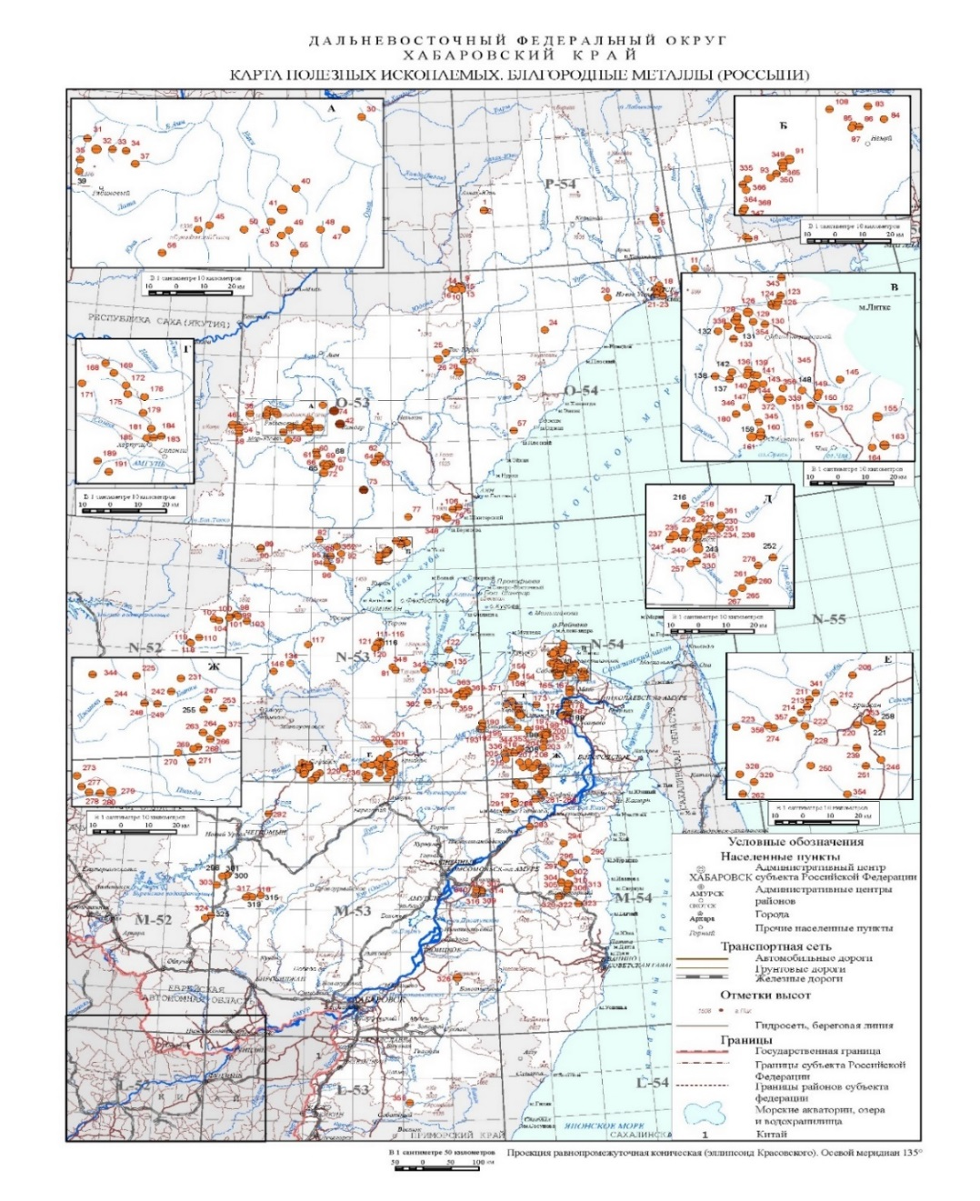
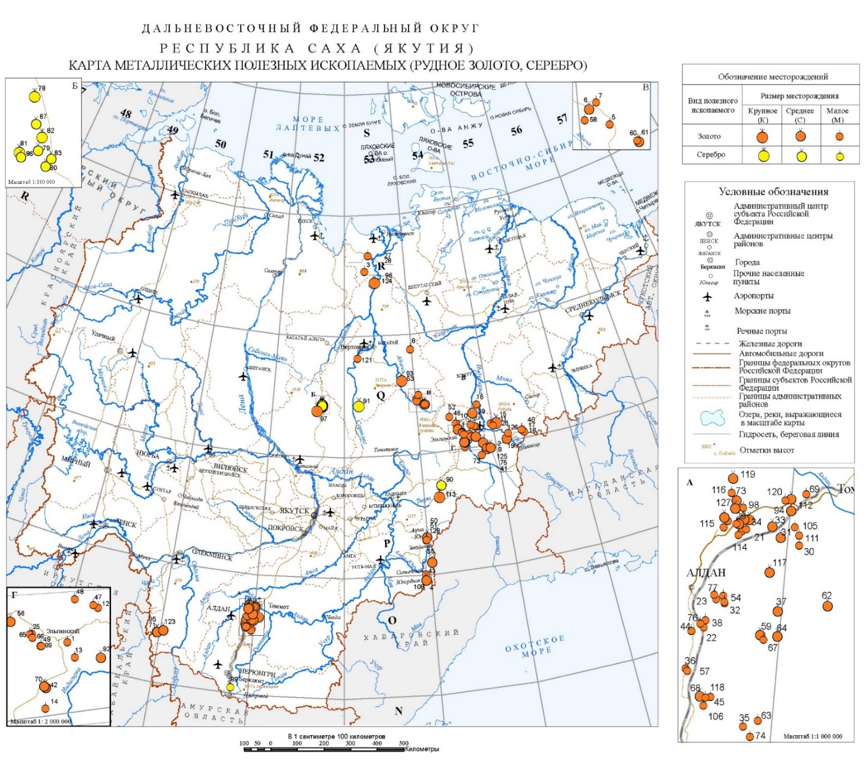
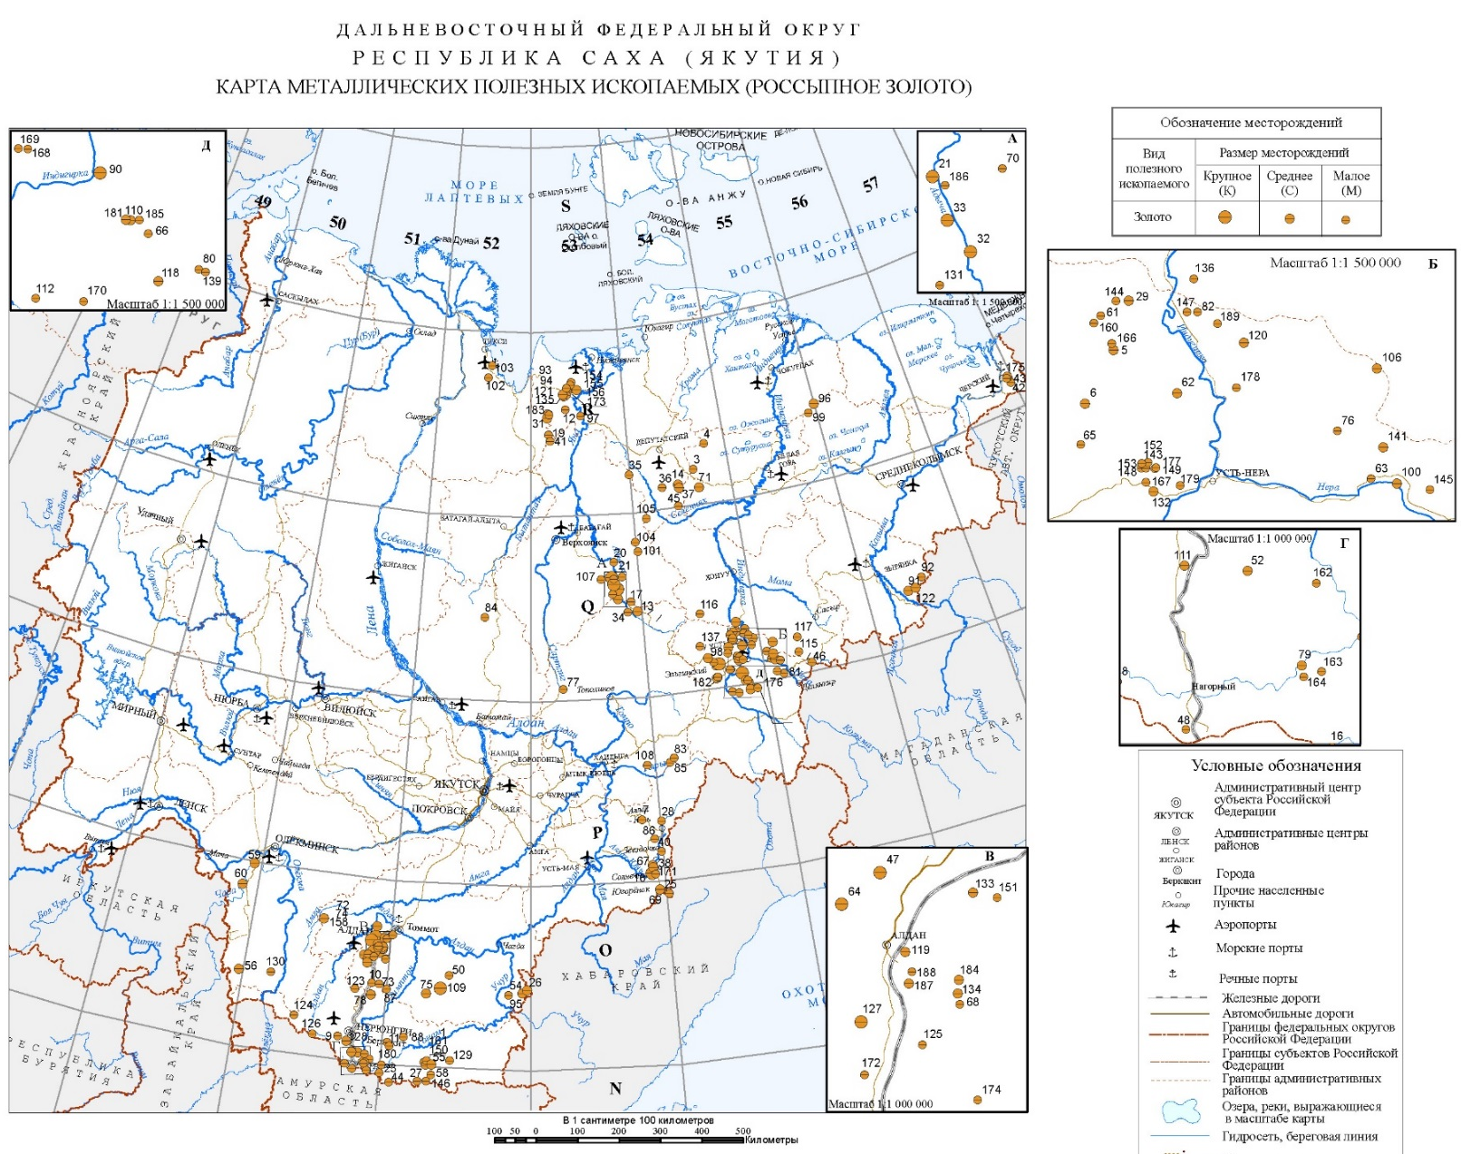
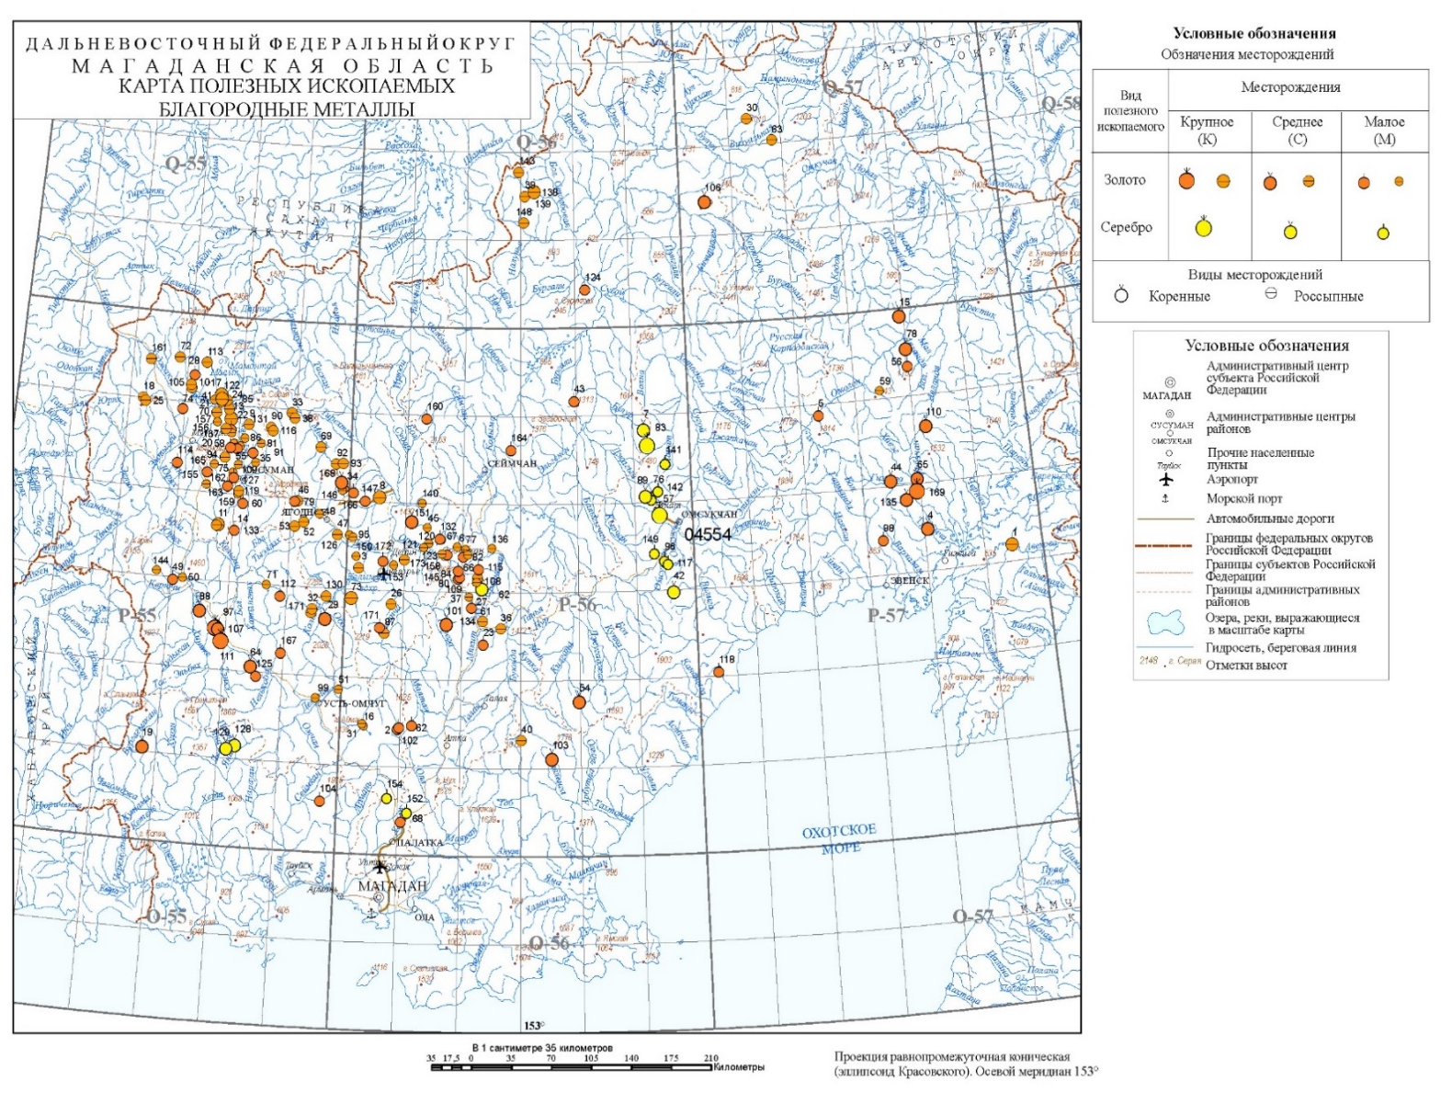
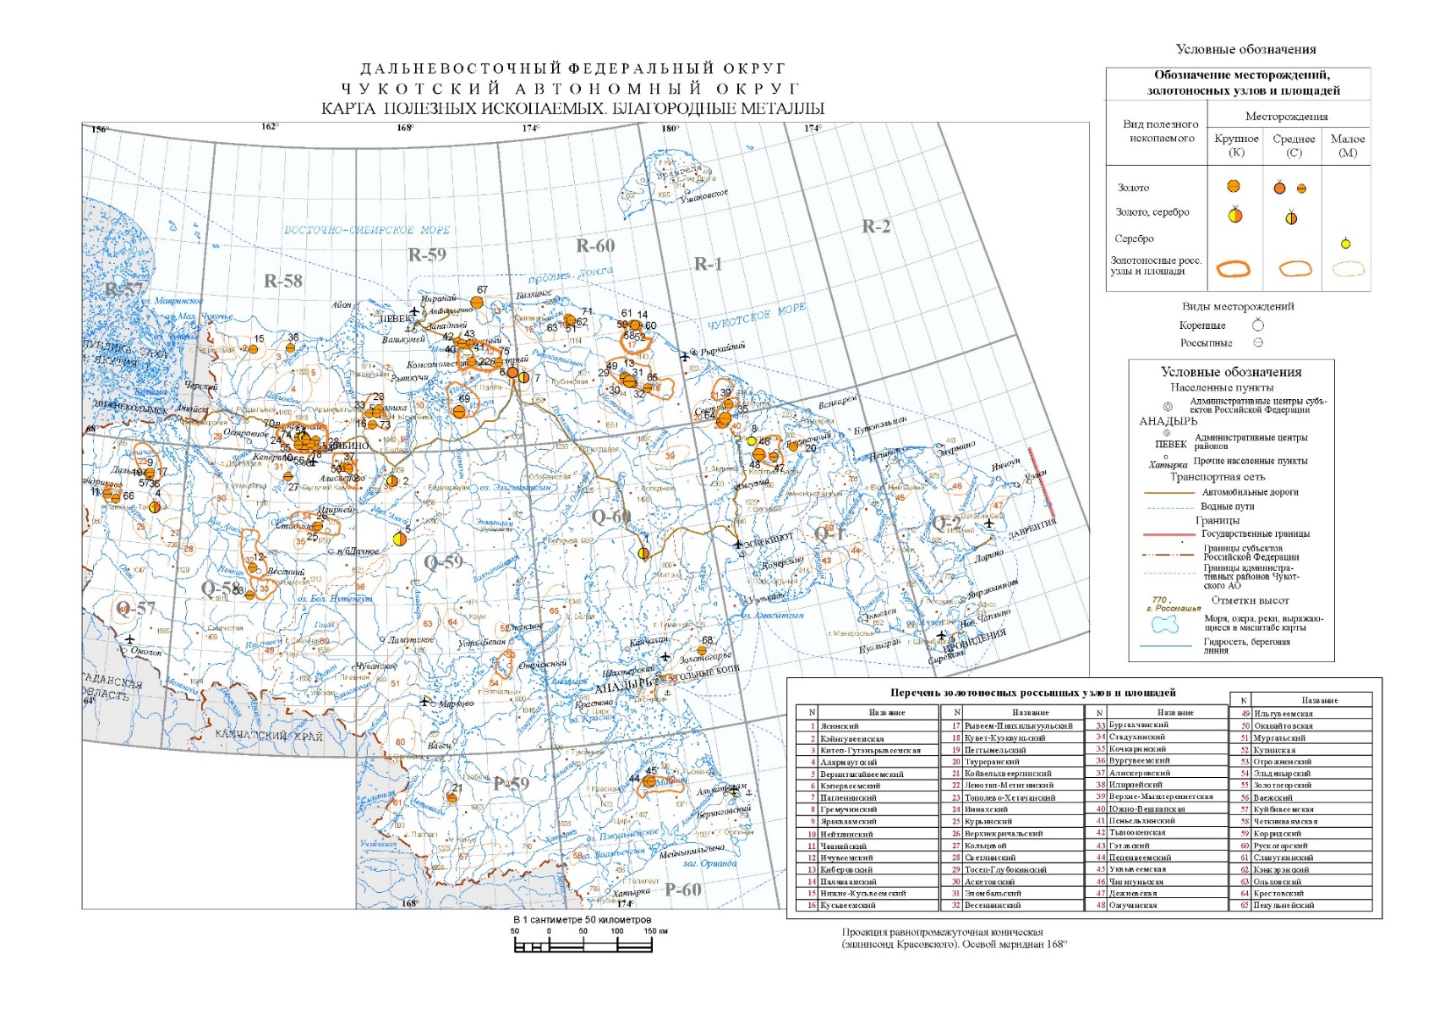
р. Адыча, Золото
Госрезерв
СРЕДНЕЕ
Айхал, Алмазы
Разрабатываемое
КРУПНОЕ
р. Аллах-Юнь, Золото
Разрабатываемое
КРУПНОЕ
руч. Амедичи, Золото
Нераспр. фонд
МАЛОЕ
руч. Антагачан, Золото
Разрабатываемое
СРЕДНЕЕ
руч. Арга, Золото
Нераспр. фонд
СРЕДНЕЕ
Бадран, Золото
Разрабатываемое
СРЕДНЕЕ
руч. Бам, Золото
Разрабатываемое
МАЛОЕ
Барн, Золото
Нераспр. фонд
МАЛОЕ
руч. Бергеннях, Золото
Разрабатываемое
СРЕДНЕЕ
Биллях, Алмазы
Разрабатываемое
КРУПНОЕ
Билэр
Золото
Нераспределенный фонд
МАЛОЕ
Боковое
Золото
Разрабатываемое
СРЕДНЕЕ
Бол.Куранах р.
Золото
Разрабатываемое
КРУПНОЕ
Бол.Тарын р.
Золото
Разрабатываемое
КРУПНОЕ
Бол.Тырканда р.
Золото
Нераспределенный фонд
КРУПНОЕ
Ботуобинская
алмазы
Подготавливаемое к освоению
КРУПНОЕ
Ботуобия М.
алмазы
Нераспределенный фонд
СРЕДНЕЕ
Бриндакитское
Золото
Нераспределенный фонд
МАЛОЕ
Булар
Золото
Нераспределенный фонд
МАЛОЕ
Верхне-Менкече
Серебро
Разрабатываемое
СРЕДНЕЕ
Верхнее
Золото
Разрабатываемое
МАЛОЕ
Верхний Биллях р.
алмазы
Разрабатываемое
СРЕДНЕЕ
Водораздельные Галечники
алмазы
Разрабатываемое
КРУПНОЕ
Гагарское
Золото
Нераспределенный фонд
МАЛОЕ
Гарбузовское
Золото
Нераспределенный фонд
МАЛОЕ
Благородные металлы и алмазы
Карты по субъектам Дальневосточного ФО
КАТАЛОГ МЕСТОРОЖДЕНИЙ

Slide 5
Черные, цветные и редкие металлы
ОЛОВО
Практически вся сырьевая база олова России сосредоточена в Дальневосточном ФО.
Здесь насчитывается 103 коренных и 126 россыпных месторождений. Месторождения олова известны почти во всех субъектах Федерации округа. В условиях рынка отработка многих, в том числе крупных, месторождений стала нерентабельной. Сейчас добыча ведется на Правоурмийском месторождении в Хабаровском крае, на оловянно-полиметаллическом месторождении Южное в Приморском крае.
ВОЛЬФРАМ
В Дальневосточном ФО учтено 23,4% российских запасов вольфрама, половина из которых находится в Приморском крае. Там же, в Приморье идет добыча вольфрама на двух месторождениях – Восток-2 и Лермонтовское.
СВИНЕЦ И ЦИНК
Государственным балансом в Дальневосточном ФО учтено 35 месторождения свинца и цинка. Активная сырьевая база этих металлов сосредоточена, главным образом, в старейшем горно-рудном районе Приморского края – Дальнегорском (месторождения Николаевское, Партизанское и др.).
РТУТЬ
В Дальневосточном ФО сосредоточено 73,5% российских запасов ртути, в основном в Чукотском АО. Разработка не ведется.
МЫШЬЯК
В Дальневосточном ФО учтено 35,4% российских запасов. Добыча не ведется.
СУРЬМА
В Дальневосточном ФО, в Республике Саха (Якутия) находится более половины российских запасов сурьмы. Они сосредоточены, в основном, в месторождениях Сарылах и Сентачан. На этих двух месторождениях идет добыча металла, которая составляет 94,0% от российских.
РАССЕЯННЫЕ ЭЛЕМЕНТЫ
В Дальневосточном ФО находится 56,3% германия, 29,9% индия. Добывается 85,7% германия.
ЖЕЛЕЗО, МАРГАНЕЦ
В 25 м-ях Дальнего Востока учтено запасов железных руд: 3,9 млрд т кат. А+В+С₁, кат. С₂-4,9 млрд т. Около 80% учитывается в месторождениях на юге Якутии: Тарыннахском, Горкитском, Таёжном, Десовском.
В Якутии строятся 2 ГОКа. Добыча проводится только в Амурской области на Куранахском месторождении - 2,9 млн т. Здесь ведется строительство комплекса предприятий, ресурсную базу которых составят Куранахское и Гаринское месторождения в Амурской области; Кимканское и Сутарское месторождения в Еврейской АО.
На территории ДФО балансовые запасы железо-марганцевых руд учитываются в 1 месторождении – Ю.-Хинганском в Еврейской АО (8,9 млн т).

Slide 6
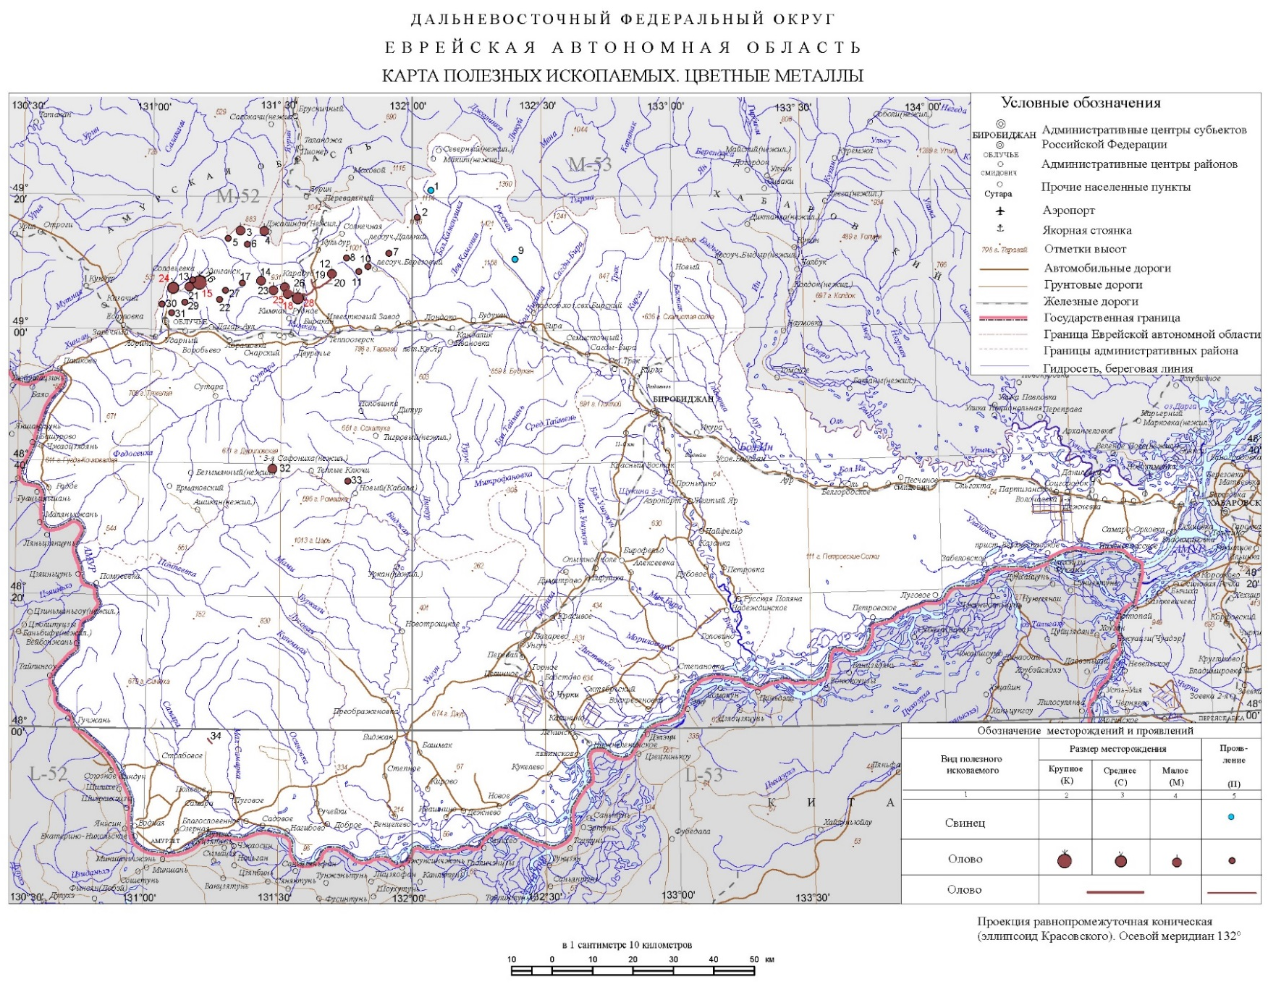
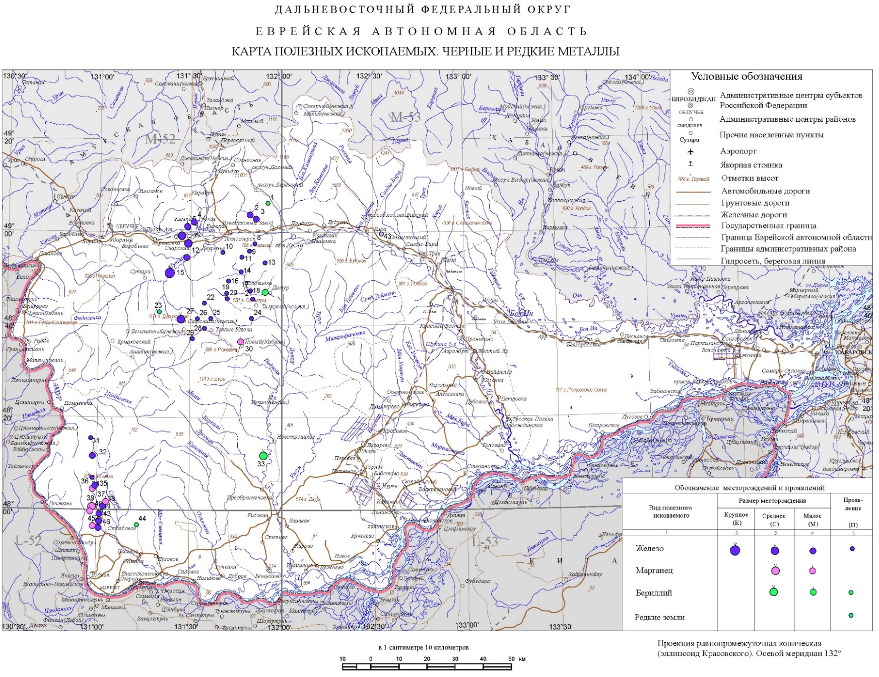
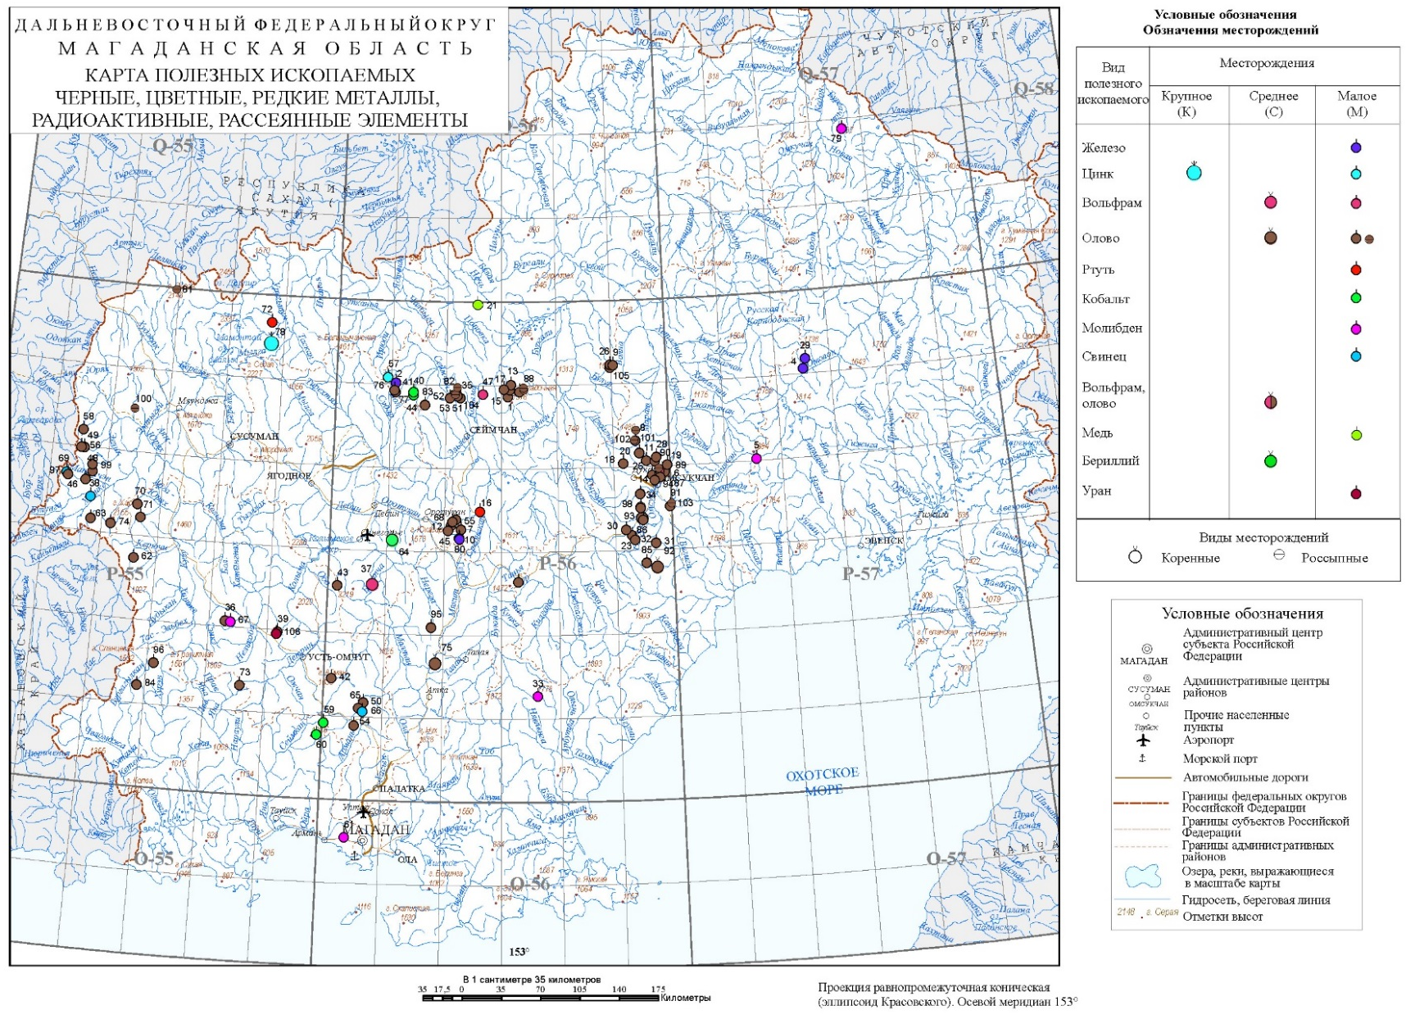
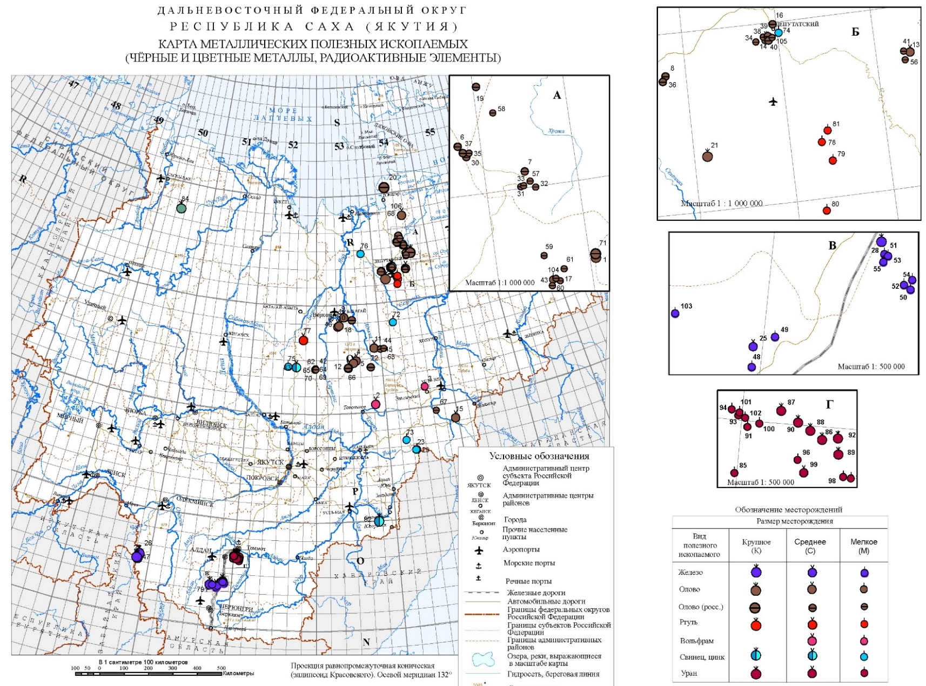
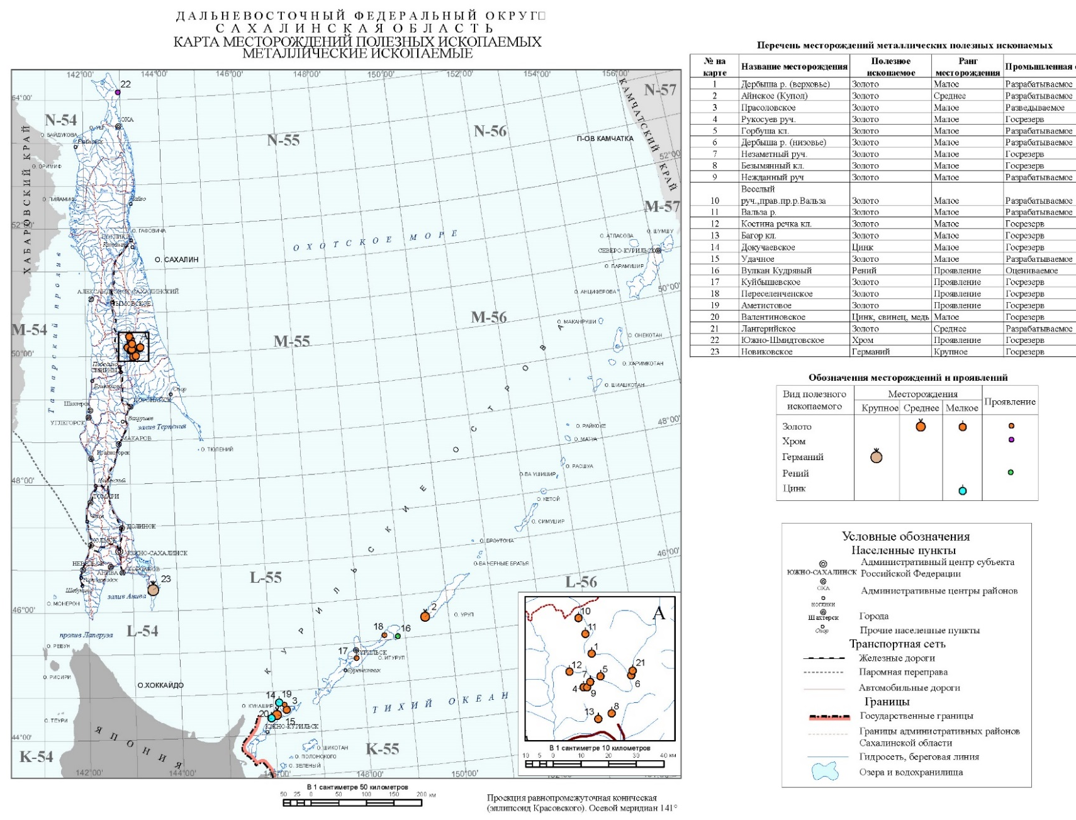
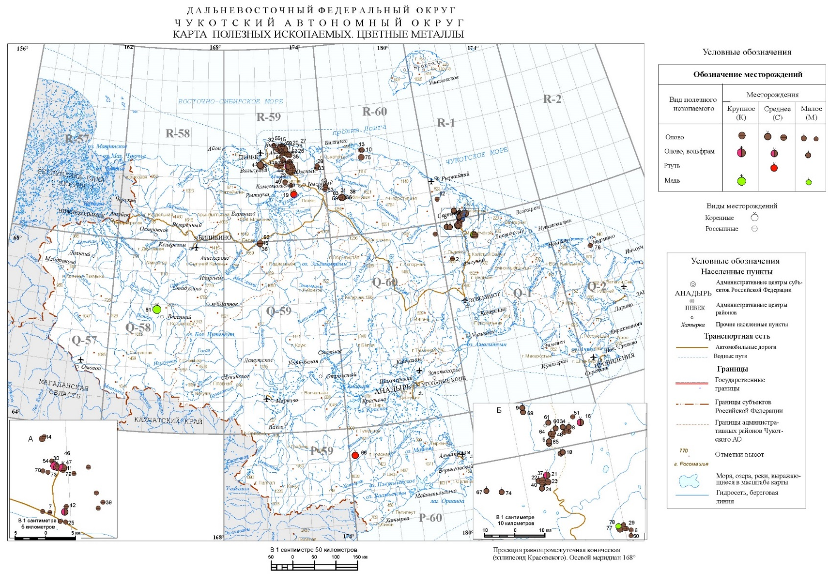
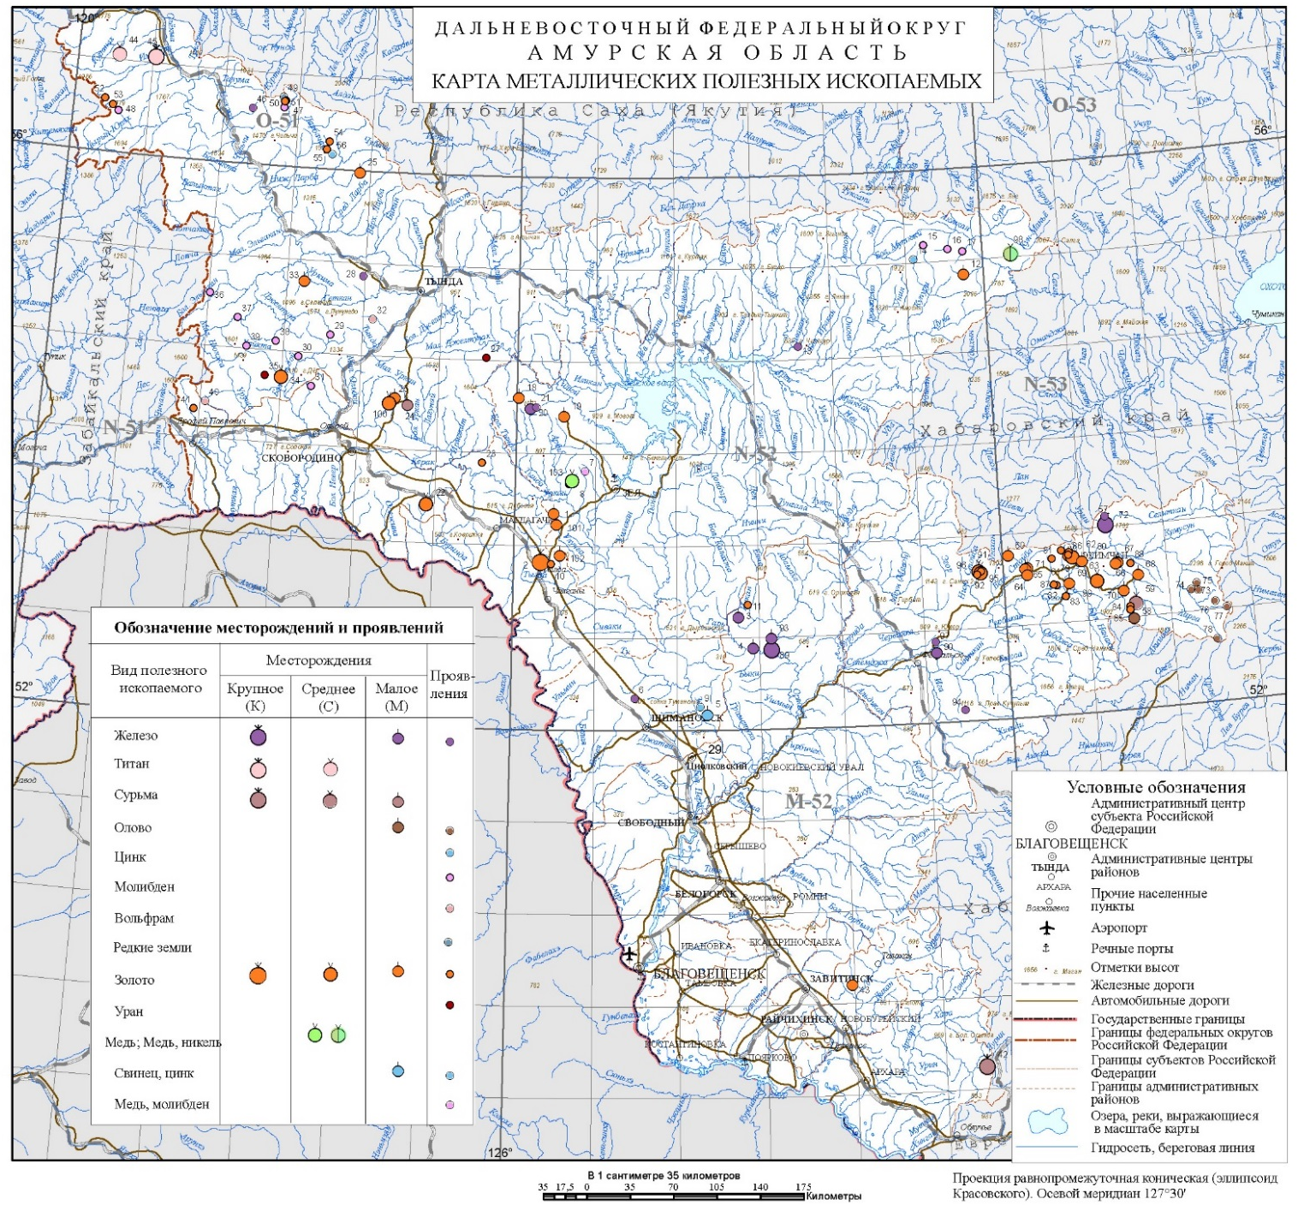
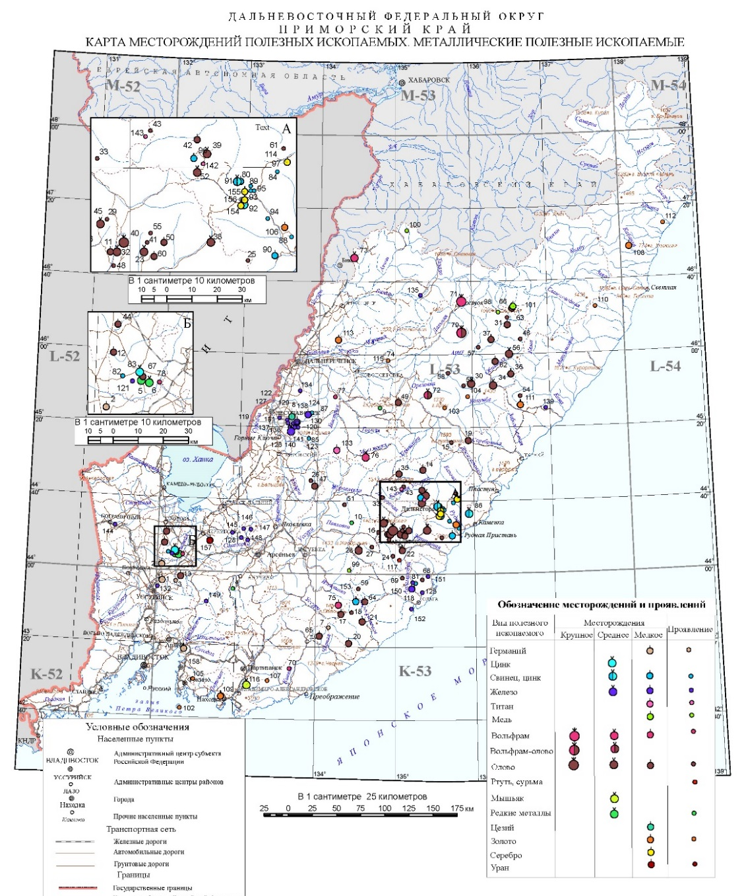
Черные, цветные и редкие металлы
Карты по субъектам Дальневосточного ФО
КАТАЛОГ МЕСТОРОЖДЕНИЙ
Гематитовое, Fe, Госрезерв, МАЛОЕ
Горкитское, Fe,
Подготавливаемое к освоению, КРУПНОЕ
Десовское, Fe,
Подготавливаемое к освоению, КРУПНОЕ
Заречное, Fe,
Госрезерв, МАЛОЕ
Ималыкское, Fe,
Нераспределенный фонд
(не переданные в осв.), КРУПНОЕ
Комсомольское, Fe,
Нераспределенный фонд, МАЛОЕ
Леглиерское, Fe,
Нераспределенный фонд, СРЕДНЕЕ
Магнетитовое, Fe,
Нераспределенный фонд, МАЛОЕ
Пионерское, Fe,
Подготавливаемое к освоению, СРЕДНЕЕ
Селигдар,TR,
Нераспределенный фонд, СРЕДНЕЕ,
Сиваглинское,Fe,
Подготавливаемое к освоению, МАЛОЕ
Таежное,Fe,
Подготавливаемое к освоению, КРУПНОЕ
Тарыннахское,Fe,
Подготавливаемое к освоению,
КРУПНОЕ
Тинское,Fe,
Нераспределенный фонд, МАЛОЕ
Томторское,Nb,Ta,Sс, Подготавливаемое к освоению, СРЕДНЕЕ
Утомительное,Fe,
Нераспределенный фонд,МАЛОЕ
Липовское,Fe,
Нераспределенный фонд, МАЛОЕ
Павловское,Ge,
Разрабатываемое, МАЛОЕ
Пограничное,Cs,Rb,
Разрабатываемое,КРУПНОЕ,
Смольно-Долинское,Fe,
Нераспределенный фонд,СРЕДНЕЕ
Таловское,Fe,
Нераспределенный фонд,МАЛОЕ
Шкотовское,Ge,Нераспределенный фонд,МАЛОЕ, Приморский край
Гаринское,Fe,Подготавливаемое к освоению,КРУПНОЕ, Амурская область
24 Куранахское,Ti,Fe,Разрабатываемое,СРЕДНЕЕ, Амурская область
25 Вулкан Кудрявый,Re,Разведываемое,КРУПНОЕ, Сахалинская область
26 Новиковское,Ge,Нераспределенный фонд,СРЕДНЕЕ, Сахалинская область
27 Биджанское,Mn,Fe,Нераспределенный фонд (не переданные в осв.),СРЕДНЕЕ, Еврейская АО
28 Кимканское,Fe,Подготавливаемые к освоению,СРЕДНЕЕ, Еврейская АО
29 Костеньгинское,Fe,Подготавливаемые к освоению,СРЕДНЕЕ, Еврейская АО
42 Гал-Хая Hg Нераспределенный фонд М

Slide 7
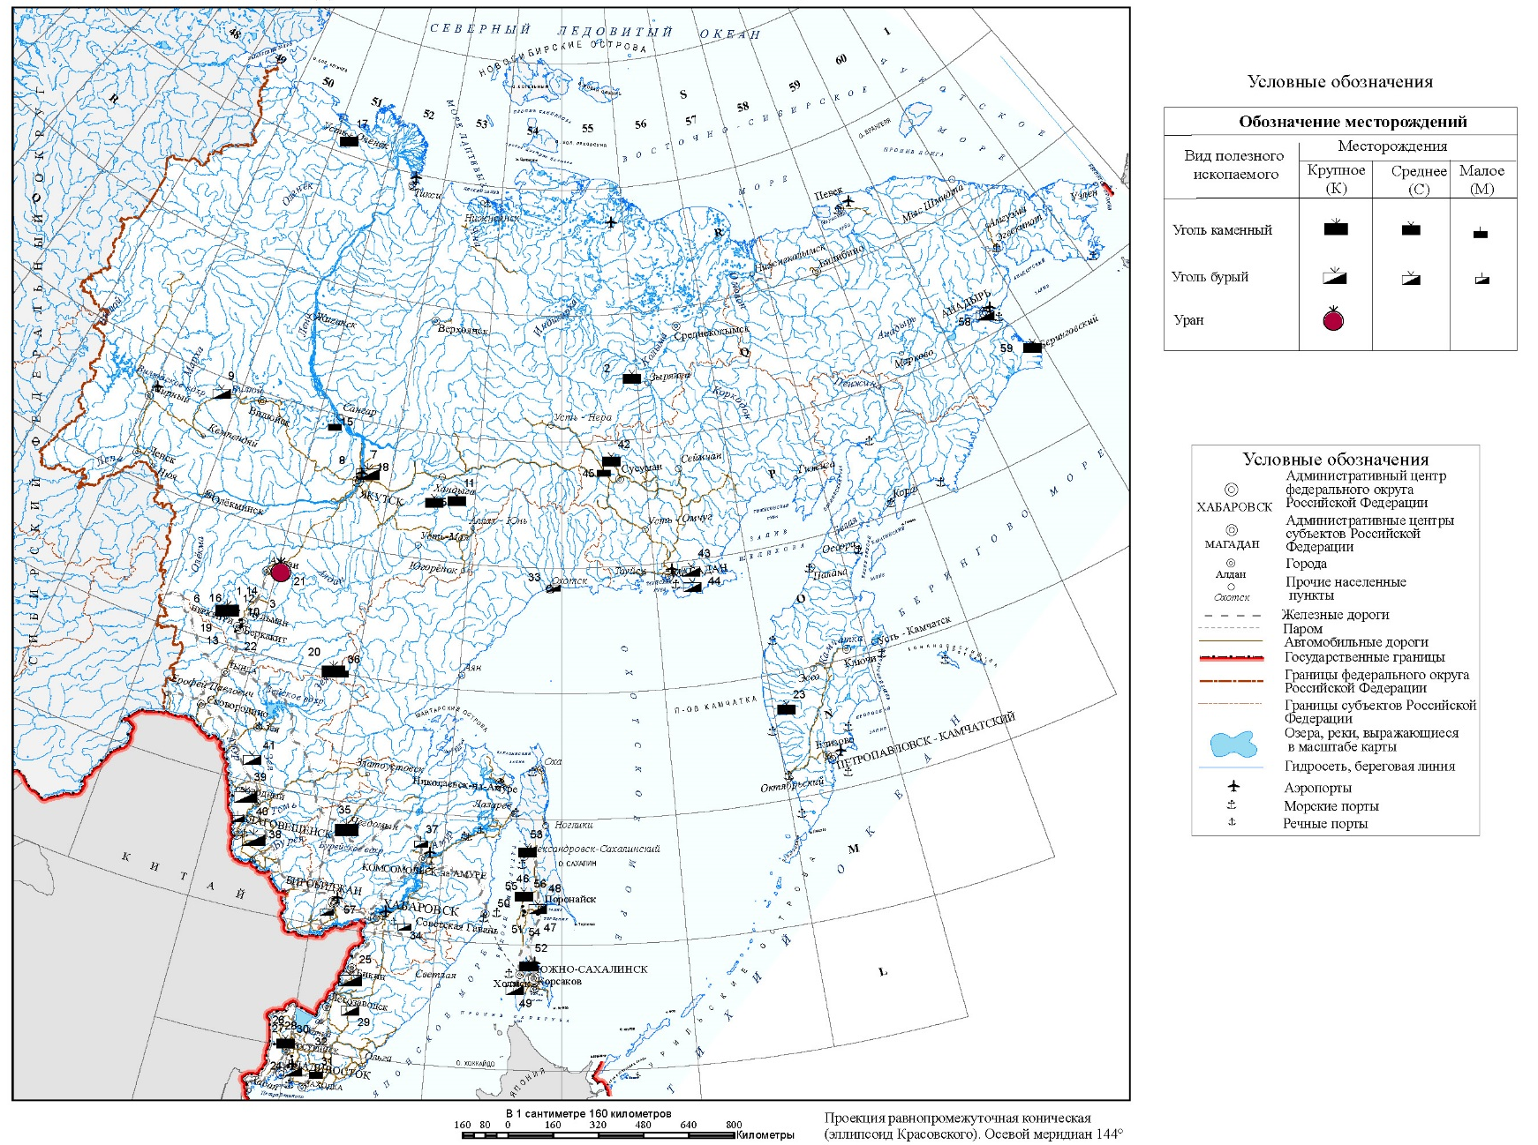
Твердое топливо и уран
УГОЛЬ
Балансовые запасы категории А+В+С₁ округа составляют 19,8 млрд. т – это чуть более 10% от общероссийских, категории С₂ – 9,7 млрд т. Около половины (49% или 9,7 млрд т) всех балансовых запасов категории А+В+С₁ сосредоточено в Республике Саха (Якутия). Значительно меньше – в Амурской области (3,5 млрд т), Приморском крае (2,3 млрд т), в Сахалинской области (1,8 млрд т) и Хабаровском крае (1,6 млрд т). На долю Магаданской области, Чукотского автономного округа, Камчатского края и Еврейской АО приходится в сумме 4,5%.
Прогнозные ресурсы Дальневосточного округа оцениваются в 803,8 млрд т, что составляет 53% от общероссийских. На категорию Р₁ приходится около 11% от ресурсов округа.
Добыча угля ведется на 45 месторождениях и составляет 36,7 млн т, из них около 52% каменные угли.
Наибольшее количество угля добыто в Республике Саха (основные месторождения: Чульмаканское, Алдакайское, Нерюнгринское) – 14,8 млн т, и в Приморском крае – 8,7 млн т (в том числе, 7,8 млн т на Павловском и Бикинском месторождениях).
УРАН
После постановки на учет в 2012 г Эльконской группы урановых месторождений доля запасов Дальневосточного ФО стала составлять 36,2% (386,7 тыс. т), практически все они сосредоточены в Республике Саха (Якутия).

Slide 8
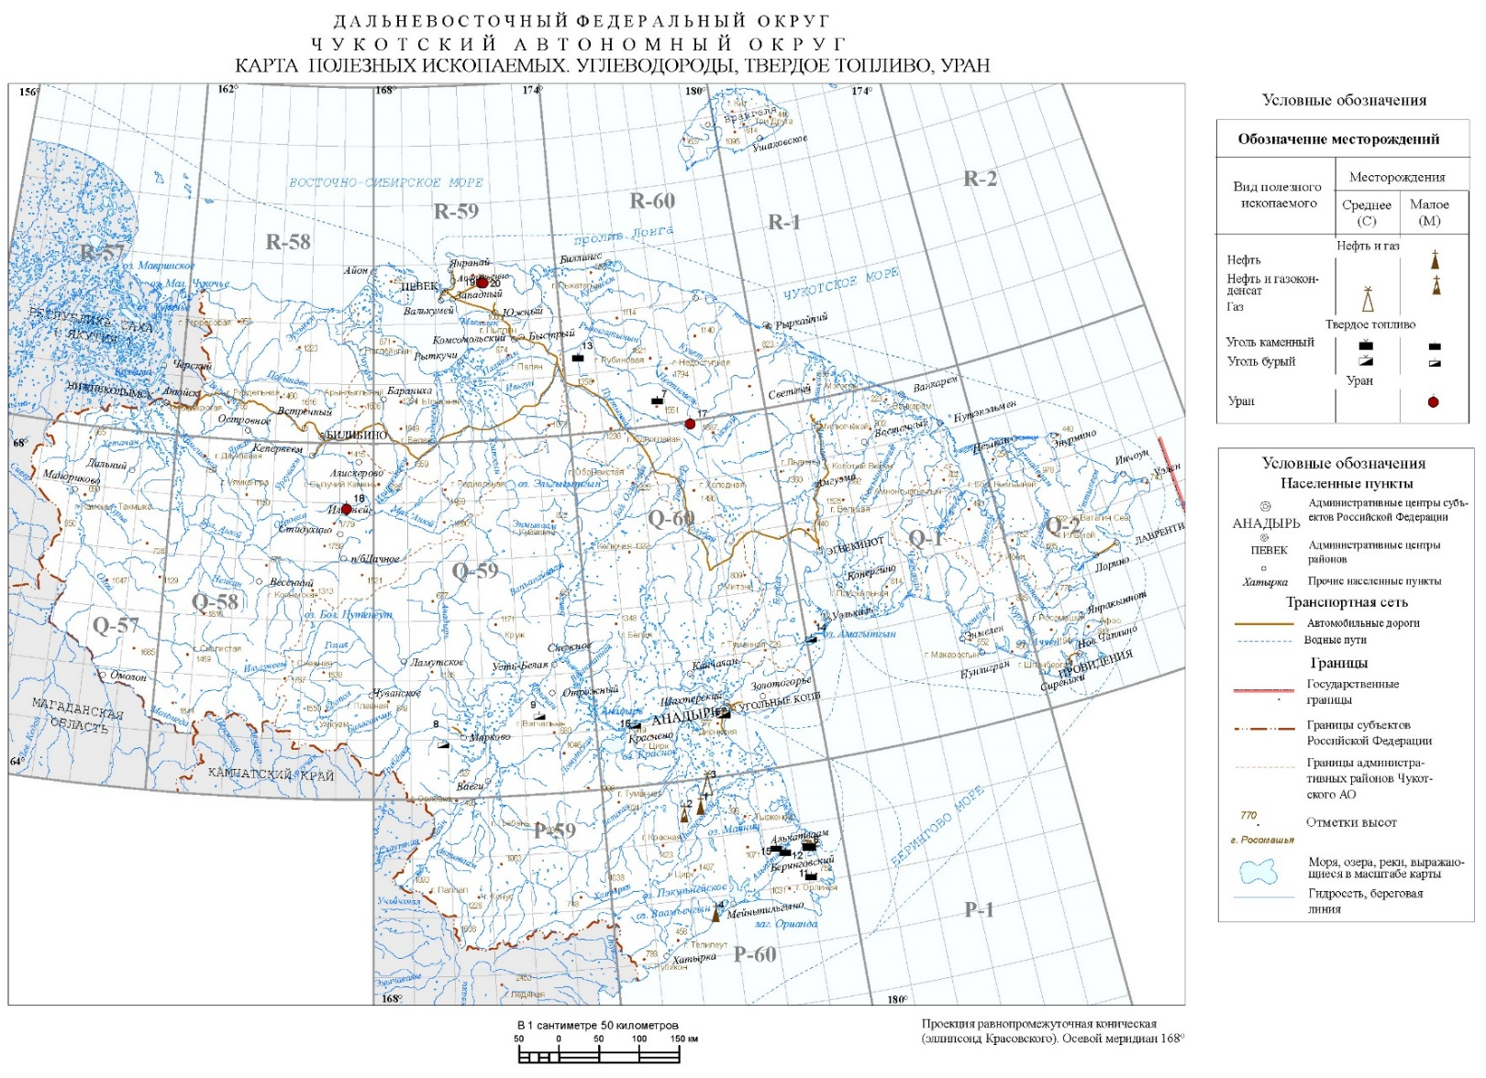
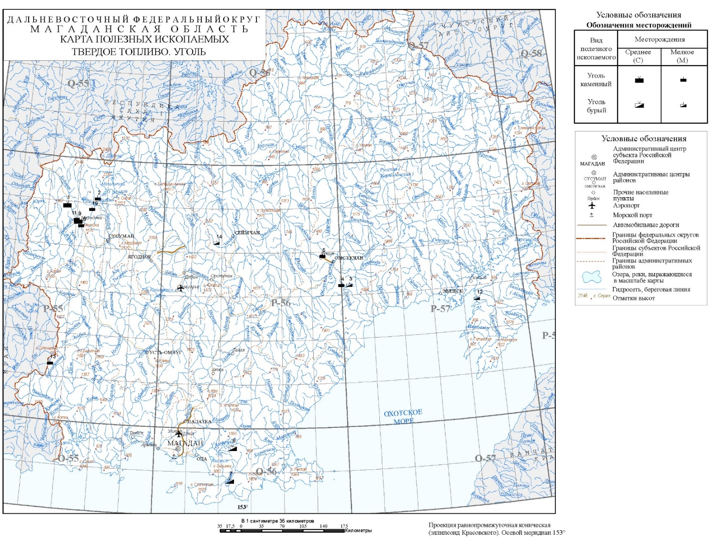
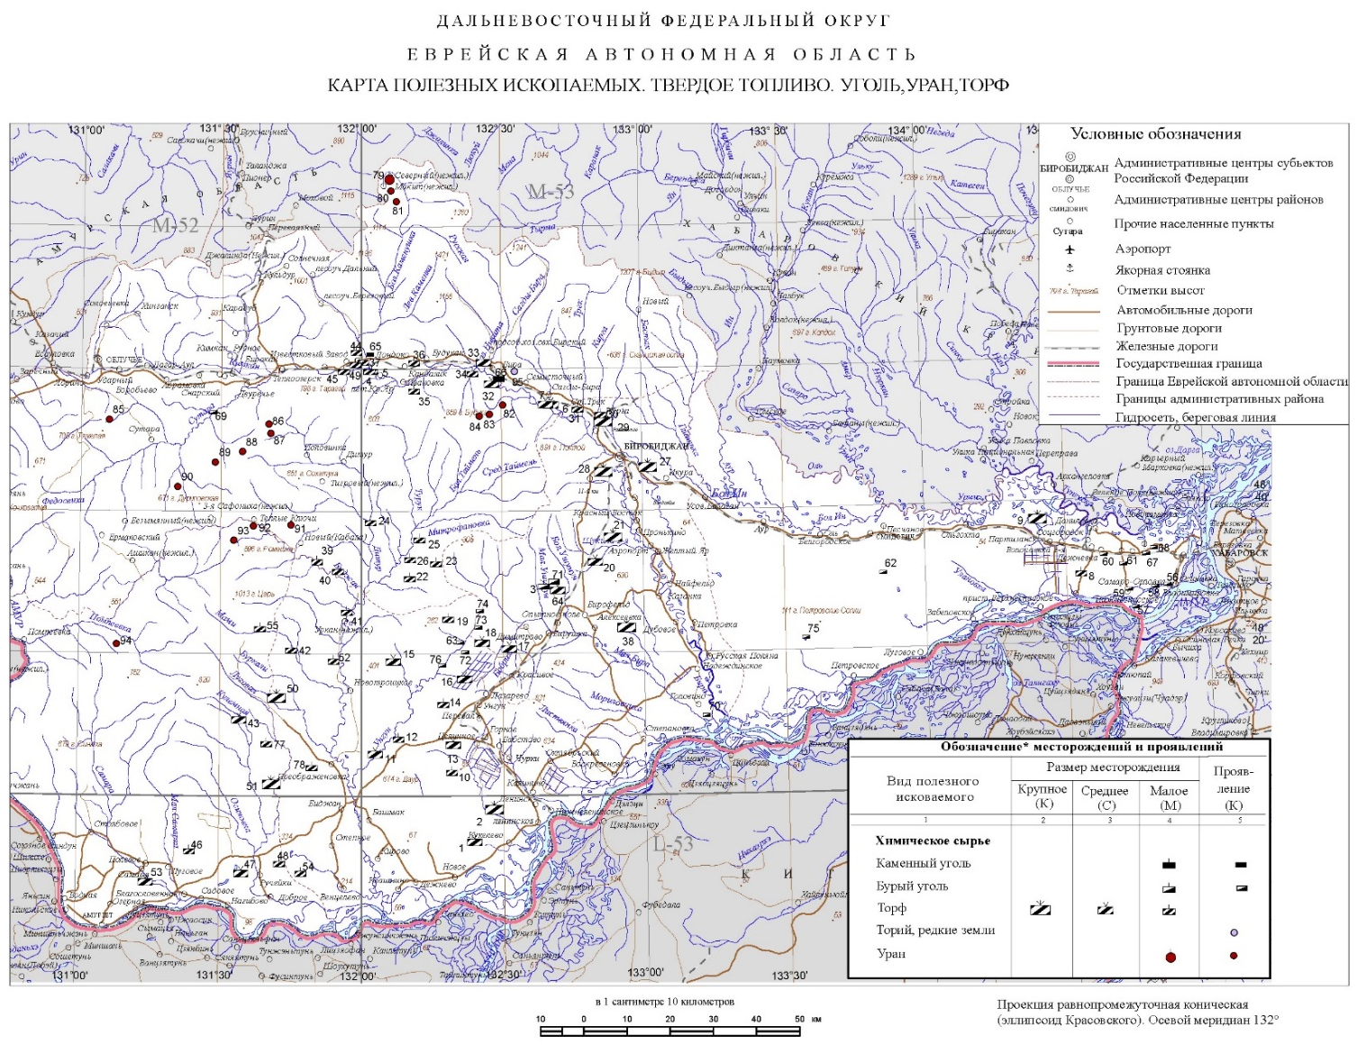
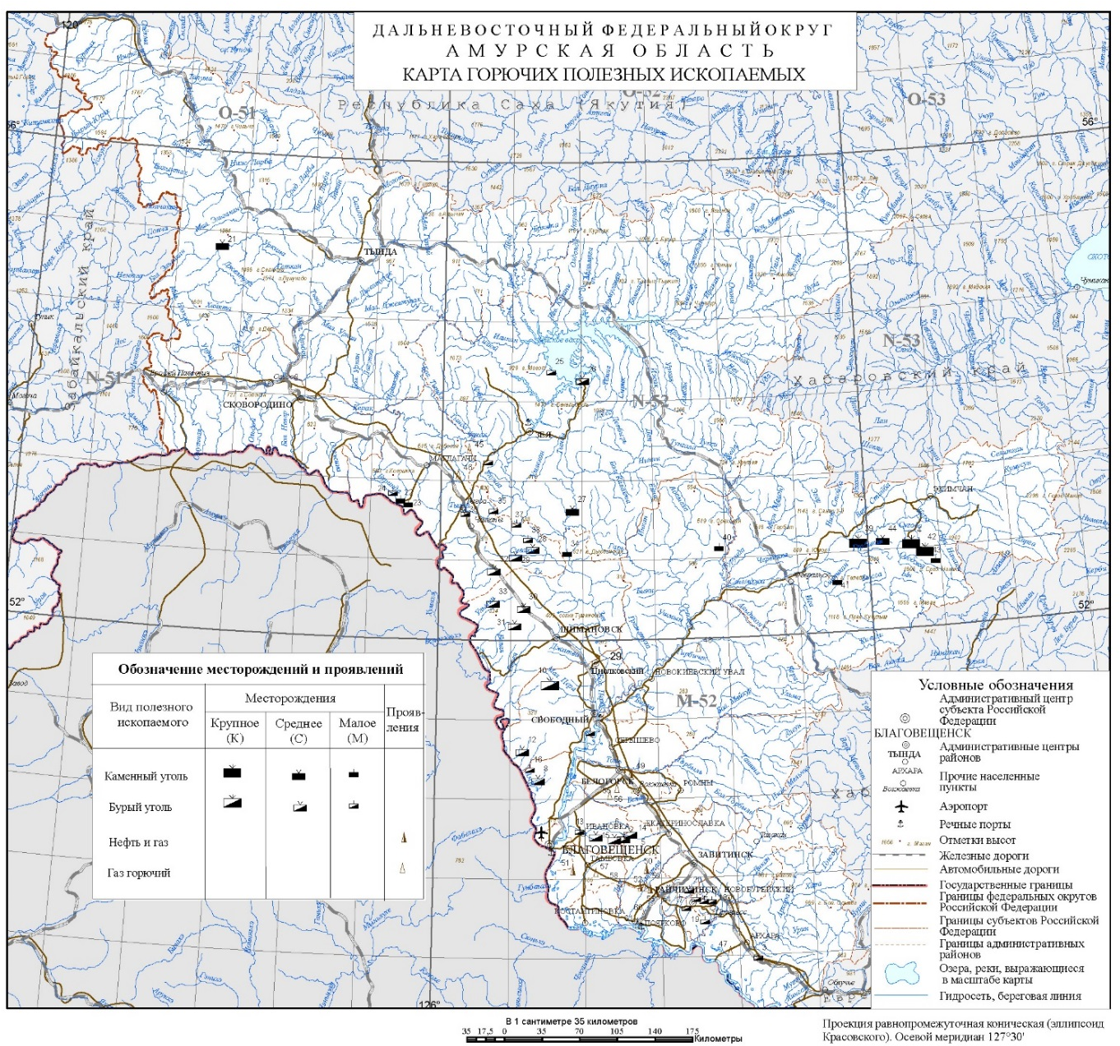
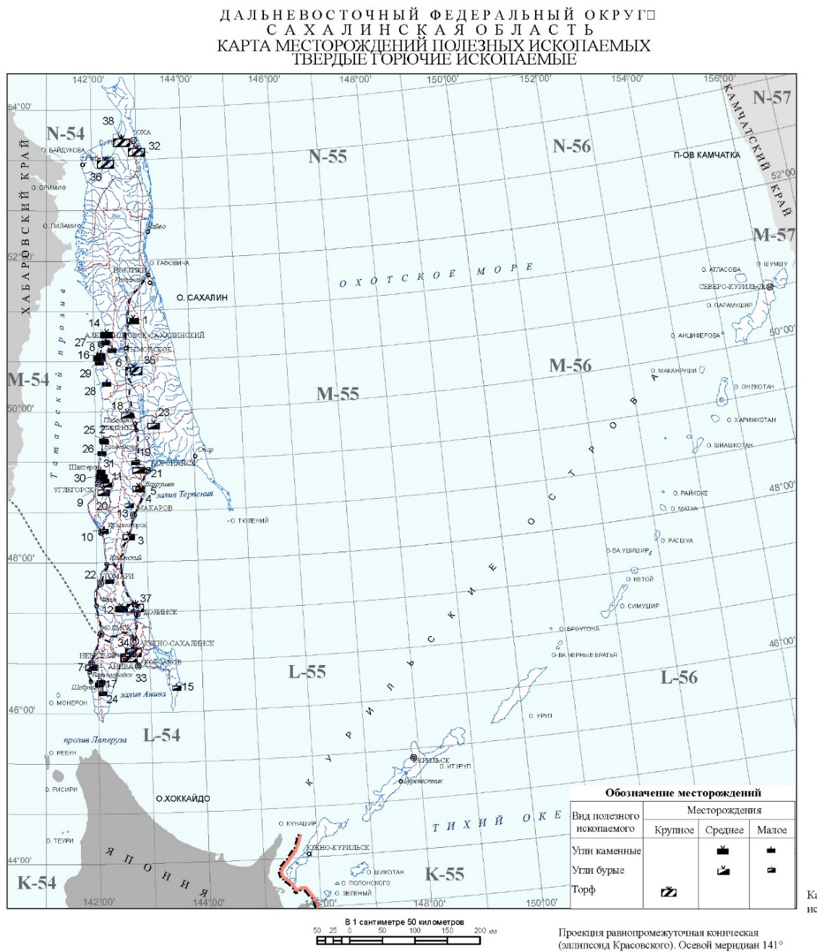
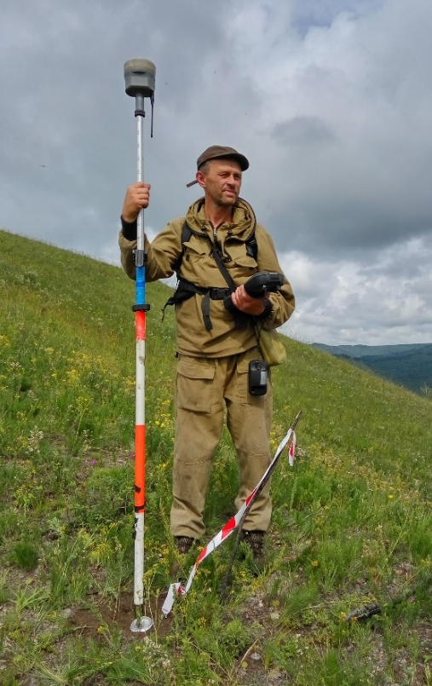
Алдакайское, уголь каменный коксующийся, Оцениваемое, Крупное, Республика Саха(Якутия)
Буор-Кемюсское, уголь каменный коксующийся, Нераспределенный фонд, Среднее, Республика Саха(Якутия)
Верхне-Талуминское, уголь каменный коксующийся, Нераспределенный фонд, Среднее, Республика Саха(Якутия)
Денисовское, уголь каменный энергетический, Разрабатываемое, Среднее, Республика Саха(Якутия)
Джебарики-Хая, уголь каменный энергетический, Разрабатываемое, Среднее, Республика Саха(Якутия)
Кабактинское, уголь каменный коксующийся, Разрабатываемое, Среднее, Республика Саха(Якутия)
Кангаласское, уголь бурый, Разрабатываемое, КРУПНОЕ, Республика Саха(Якутия)
Кильдямское, уголь бурый, Нераспределенный фонд, среднее, Республика Саха(Якутия)
Кировское, уголь бурый, Разрабатываемое, среднее, Республика Саха(Якутия)
Муастахское, уголь каменный энергетический, Нераспределенный фонд, среднее, Республика Саха(Якутия)
Надежда, уголь каменный энергетический, Разрабатываемое, среднее, Республика Саха(Якутия)
Налдинское, уголь каменный энергетический, Нераспределенный фонд, среднее, Республика Саха(Якутия)
Нерюнгринское, уголь каменный энергетический, Разрабатываемое, среднее, Республика Саха(Якутия)
Нижне-Талуминское, уголь каменный коксующийся, Нераспределенный фонд, КРУПНОЕ, Республика Саха(Якутия)
Сангарское, уголь каменный энергетический, Нераспределенный фонд, малое,, Республика Саха(Якутия)
Синсирикское, уголь каменный коксующийся, Нераспределенный фонд, среднее, Республика Саха(Якутия)
Таймылырское, уголь каменный энергетический, Нераспределенный фонд, среднее, Республика Саха(Якутия)
Хапчагайское, уголь бурый, Нераспределенный фонд, КРУПНОЕ, Республика Саха(Якутия)
Чульмаканское, уголь каменный энергетический,, Разрабатываемое, КРУПНОЕ, Республика Саха(Якутия)
Эльгинское, уголь каменный коксующийся, Разрабатываемое, КРУПНОЕ, Республика Саха(Якутия)
Эльконский урановорудный район, уран, золото, серебро, Разрабатываемое, КРУПНОЕ, Республика Саха(Якутия)
Якокитское, уголь каменный коксующийся, Нераспределенный фонд, КРУПНОЕ, Республика Саха(Якутия)
Крутогоровское, уголь каменный энергетический, Нераспределенный фонд, среднее, Камчатский край
Артемовское, уголь бурый, Нераспределенный фонд, среднее, Приморский край
Бикинское, уголь бурый, Разрабатываемое, КРУПНОЕ, Приморский край
Глуховское, уголь бурый, Нераспределенный фонд, среднее, Приморский край
Константиновское, уголь каменный энергетический, Разведываемое, среднее, Приморский край
Липовецкое, уголь каменный энергетический, Разрабатываемое, среднее, Приморский край
Ореховское, уголь бурый, Нераспределенный фонд, среднее, Приморский край
).
Твердое топливо и уран
Карты по субъектам Дальневосточного ФО
КАТАЛОГ МЕСТОРОЖДЕНИЙ

Slide 9
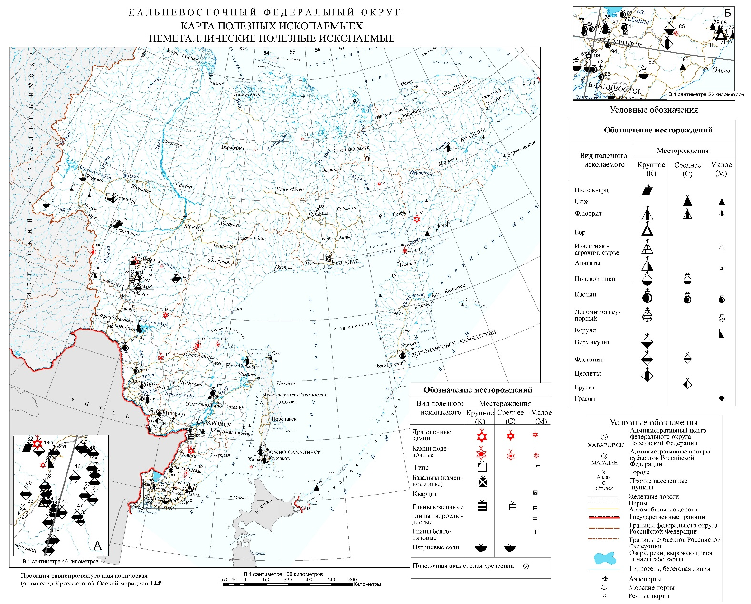
Неметаллические полезные ископаемые
БОР
В Дальневосточном ФО сосредоточено 99,7 % балансовых запасов руд бора. Сырьевая база бора в регионе размещается в двух районах: в Дальнегорском рудном районе Приморского края (месторождение датолитовых скарнов Дальнегорское) и на юге Республики Саха (Якутия) (борато-магнетитовое месторождение Таежное). Основная часть запасов (88,0 % общероссийских) локализована в уникальном Дальнегорском месторождении. Добыча бора ведется также только на Дальнегорском месторождении ЗАО «ГХК БОР» (в 2015 г. добыто 66,3 тыс. т).
ФЛЮОРИТ
Сырьевая база флюорита сосредоточена главным образом в двух рядом расположенных месторождениях юга Приморского края – Пограничном и Вознесенском. Балансовые запасы этих месторождений составляют 9,1 млн т. флюорита. Отработку месторождений ведет ООО «Ярославская ГРК».
ПОЛЕВОШПАТОВОЕ СЫРЬЕ
В Приморском крае находится несколько крупных месторождений, запасы которых составляют 9,9 % от общероссийских.
СЕРА САМОРОДНАЯ
На территории ДФО находится почти 25% балансовых запасов самородной серы общим объемом 5,1 млн т, а также 16,7 млн т забалансовых запасов.
ЦВЕТНЫЕ КАМНИ
В ДВО учтено 29 месторождений цветных камней. В т.ч., все учтенные запасы благородного опала (Радужное), хромдиопсида (Инаглинское), технического агата, сердолика (Бурундинское), анортозита (Геранское), обсидиана (Носичанское), а также часть единственного в мире месторождения чароита (Сиреневый Камень).
(Якутия).

Slide 10
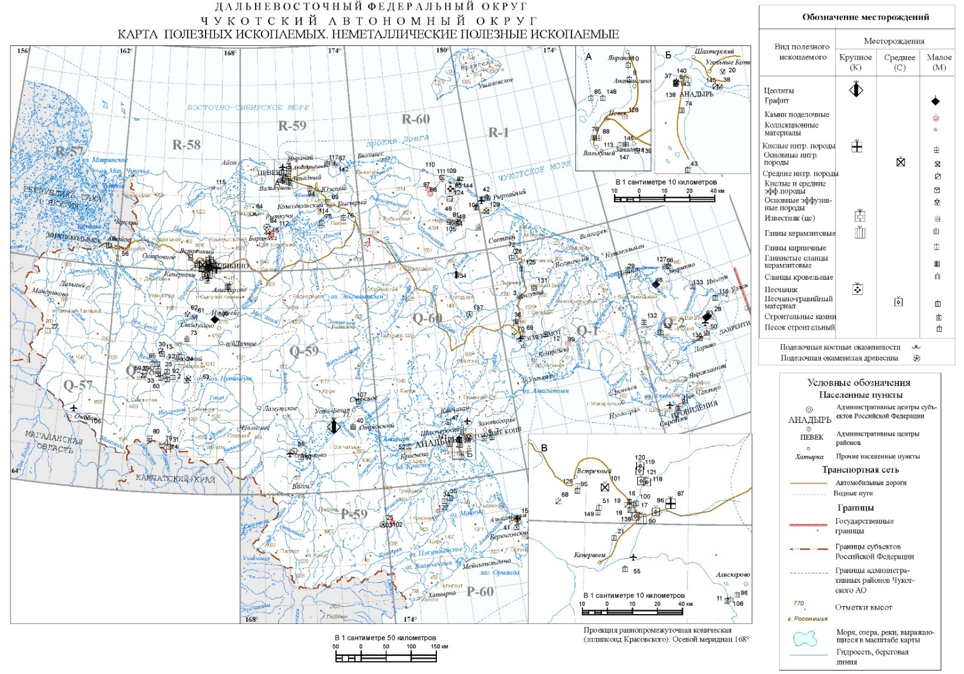
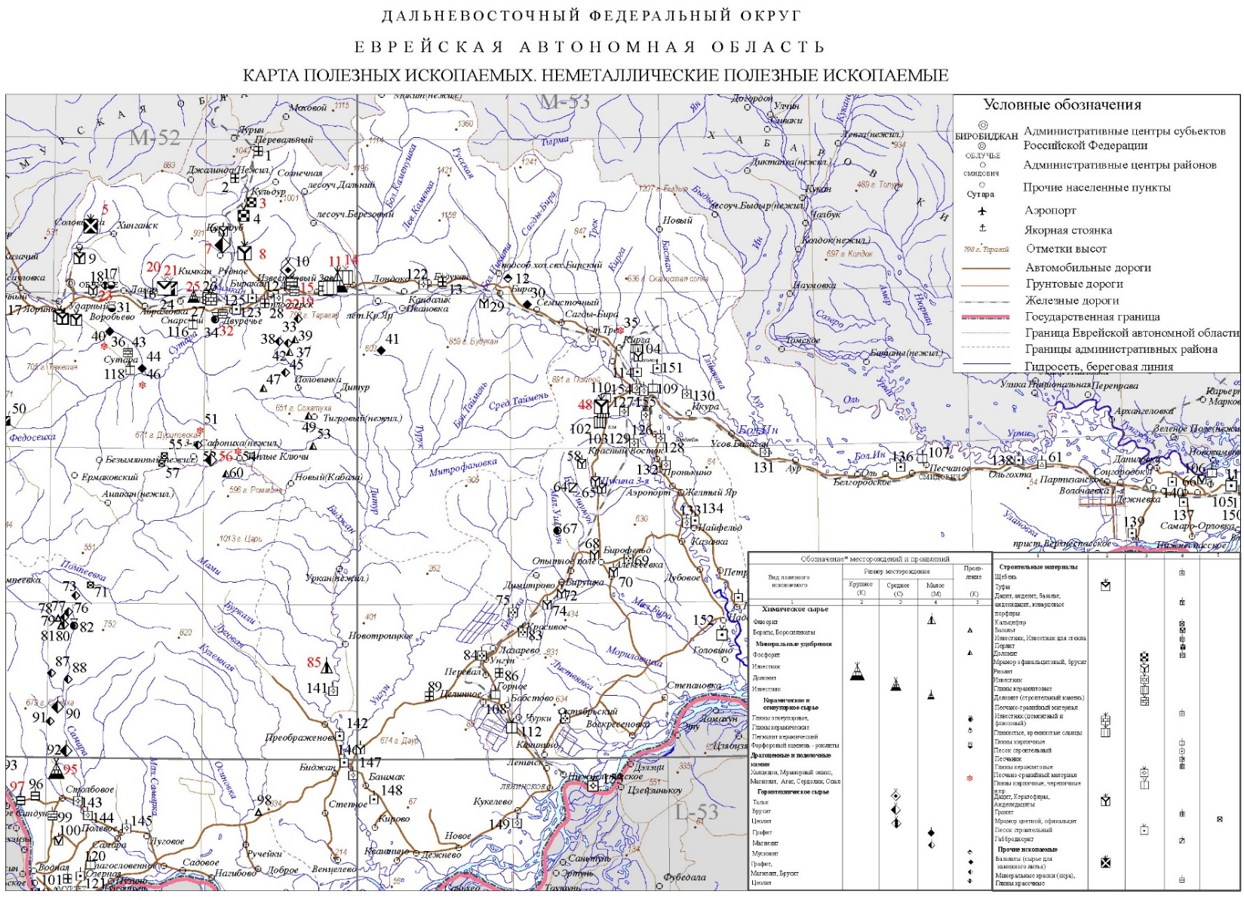
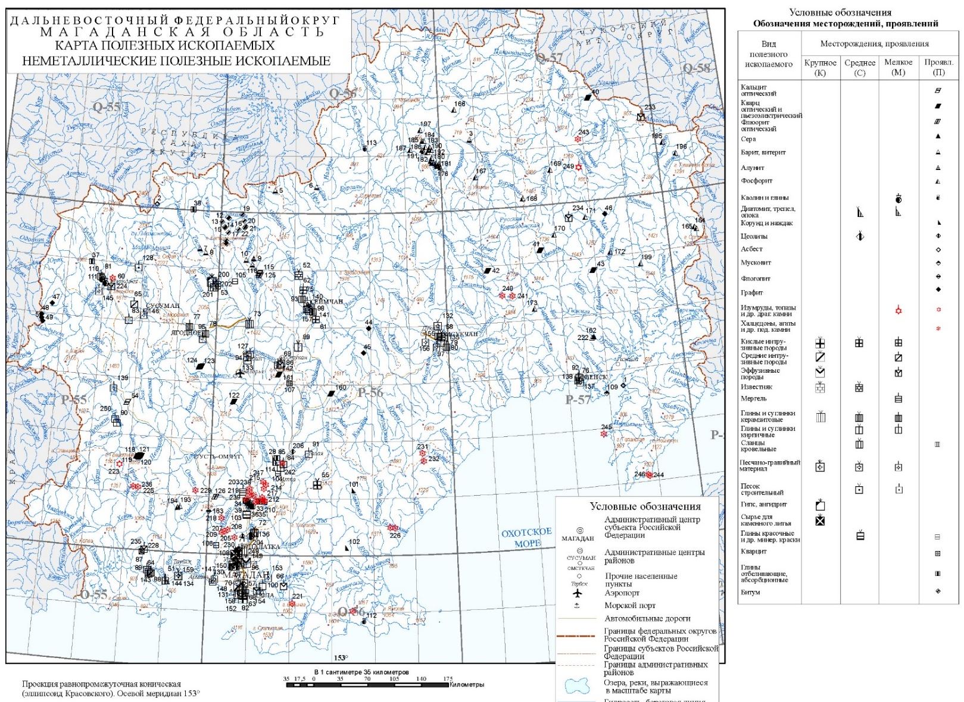
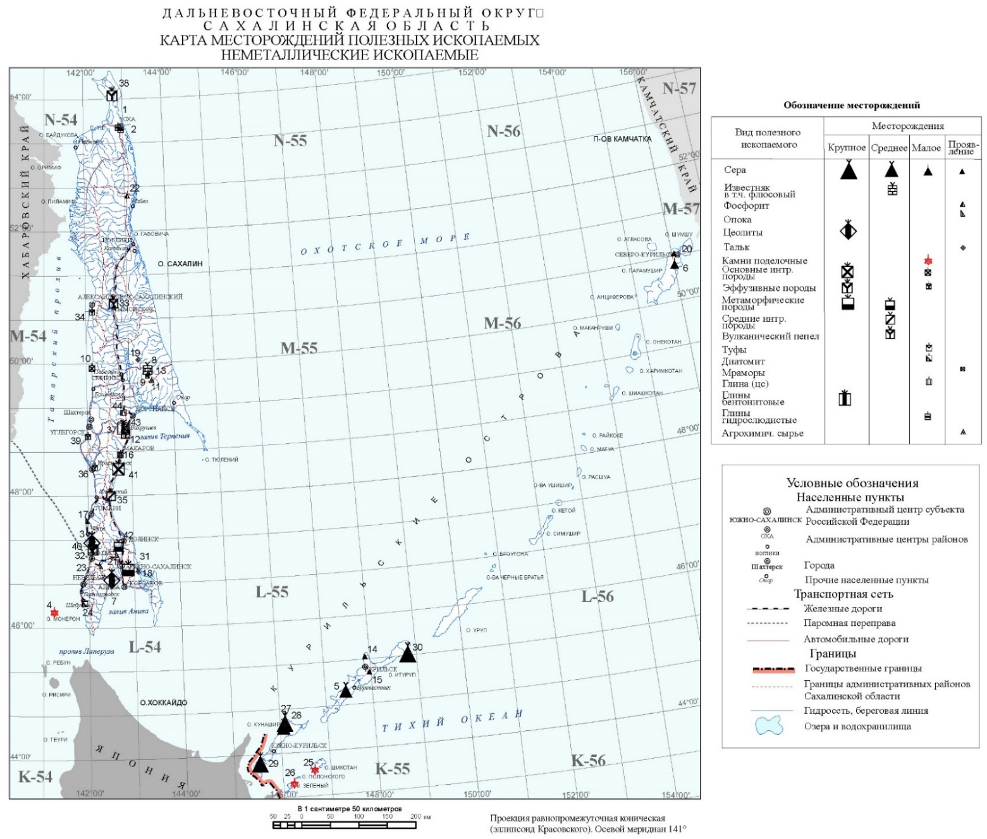
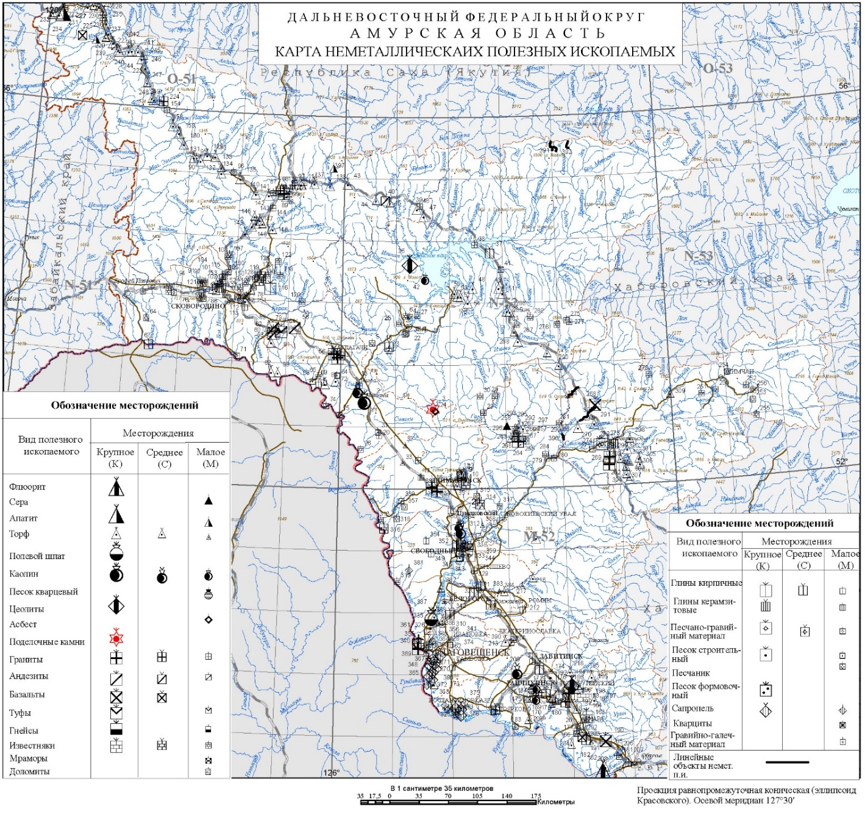
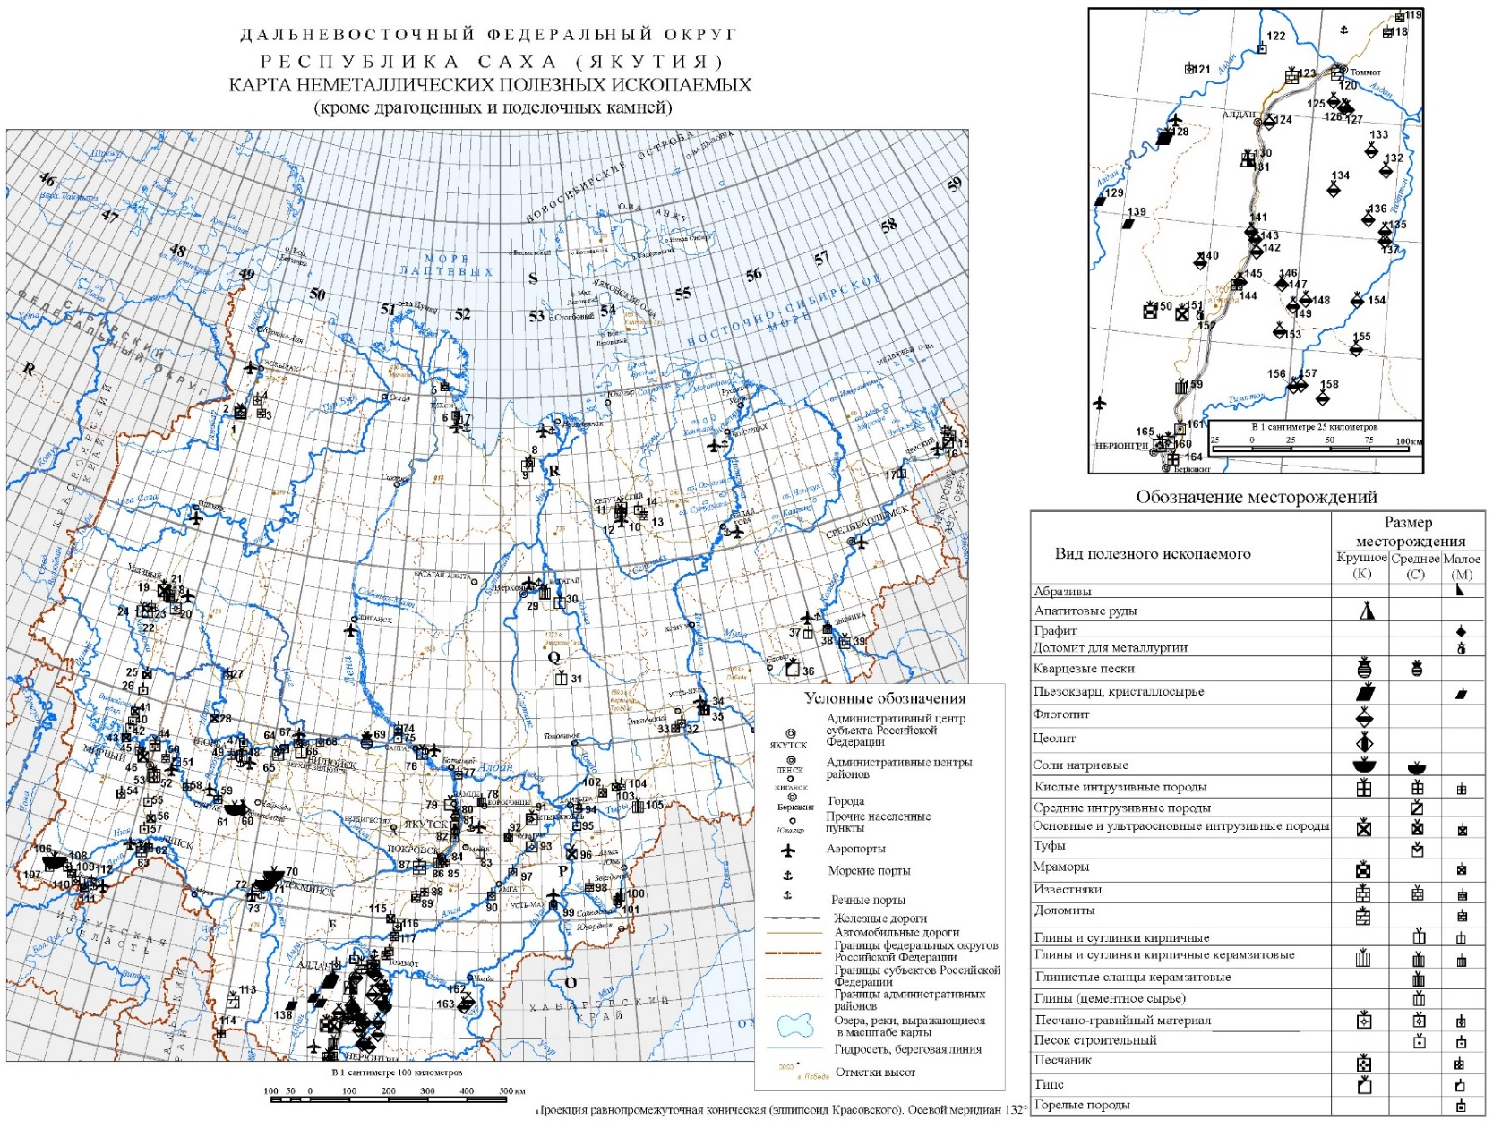
Безымянное, флогопит, Нераспределенный фонд, КРУПНОЕ, Республика Саха (Якутия)
Белибердинское, флогопит, Нераспределенный фонд, КРУПНОЕ, Республика Саха (Якутия)
Большое Гоновское, флогопит, Нераспределенный фонд, КРУПНОЕ, Республика Саха (Якутия)
Верхне-Керахское, флогопит, Нераспределенный фонд, КРУПНОЕ, Республика Саха (Якутия)
Верхнемеикское, гипс, Нераспределенный фонд, МАЛОЕ, Республика Саха (Якутия)
Верхне-Эмельджакское, флогопит, Нераспределенный фонд, КРУПНОЕ, Республика Саха (Якутия)
Верхневилючанское, сера в нефти, Законсервированное, МАЛОЕ, Республика Саха (Якутия)
Восточное, флогопит, Нераспределенный фонд, КРУПНОЕ, Республика Саха (Якутия)
Восход, флогопит, Нераспределенный фонд, КРУПНОЕ, Республика Саха (Якутия)
Даппарайское, гипс, Нераспределенный фонд, МАЛОЕ, Республика Саха (Якутия)
им.Швецова, флогопит, Нераспределенный фонд, КРУПНОЕ, Республика Саха (Якутия)
Инагли, хромдиопсид, Разрабатываемое, КРУПНОЕ, Республика Саха (Якутия)
Инаглинское, вермикулит, Разрабатываемое, КРУПНОЕ, Республика Саха (Якутия)
Иреляхское, каменная соль, Разрабатываемое, КРУПНОЕ, Республика Саха (Якутия)
Каталахское, флогопит, Нераспределенный фонд, КРУПНОЕ, Республика Саха (Якутия)
Кемпендяйское, поваренная соль (рассолы), Разрабатываемое, СРЕДНЕЕ, Республика Саха (Якутия)
Керакское, флогопит, Нераспределенный фонд, КРУПНОЕ, Республика Саха (Якутия)
Куранахское, флогопит, Нераспределенный фонд, КРУПНОЕ, Республика Саха (Якутия)
Леглиерское, флогопит, Нераспределенный фонд, КРУПНОЕ, Республика Саха (Якутия)
Любкакайское, флогопит, Нераспределенный фонд, КРУПНОЕ, Республика Саха (Якутия)
Маган-Тассовское, флогопит, Нераспределенный фонд, КРУПНОЕ, Республика Саха (Якутия)
Муустах, сердолик, Нераспределенный фонд, МАЛОЕ, Республика Саха (Якутия)
Надеждинское, графит, Нераспределенный фонд, МАЛОЕ, Республика Саха (Якутия)
Наманинское, каменная соль, Нераспределенный фонд, КРУПНОЕ, Республика Саха (Якутия)
Неакуинское, флогопит, Нераспределенный фонд, КРУПНОЕ, Республика Саха (Якутия)
Обман, аметист, Нераспределенный фонд, МАЛОЕ, Республика Саха (Якутия)
Олекминское, гипс, Разрабатываемое, КРУПНОЕ, Республика Саха (Якутия)
Олекминское, каменная соль, Нераспределенный фонд, КРУПНОЕ, Республика Саха (Якутия)
30, Олонгринское, флогопит, Нераспределенный фонд, СРЕДНЕЕ, Республика Саха (Якутия)
Неметаллические полезные ископаемые
Карты по субъектам Дальневосточного ФО
КАТАЛОГ МЕСТОРОЖДЕНИЙ

Slide 11
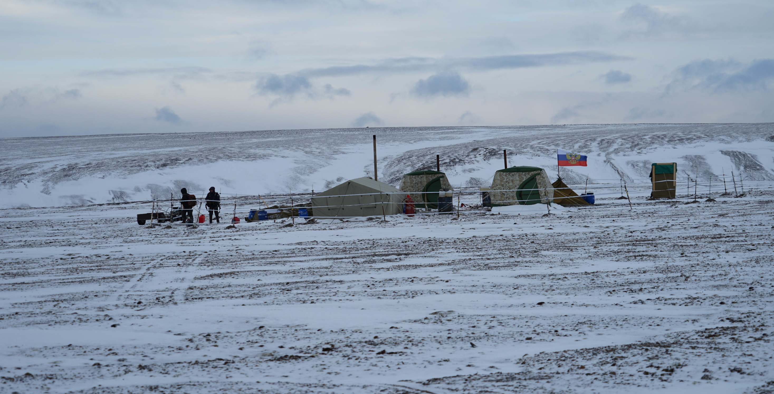
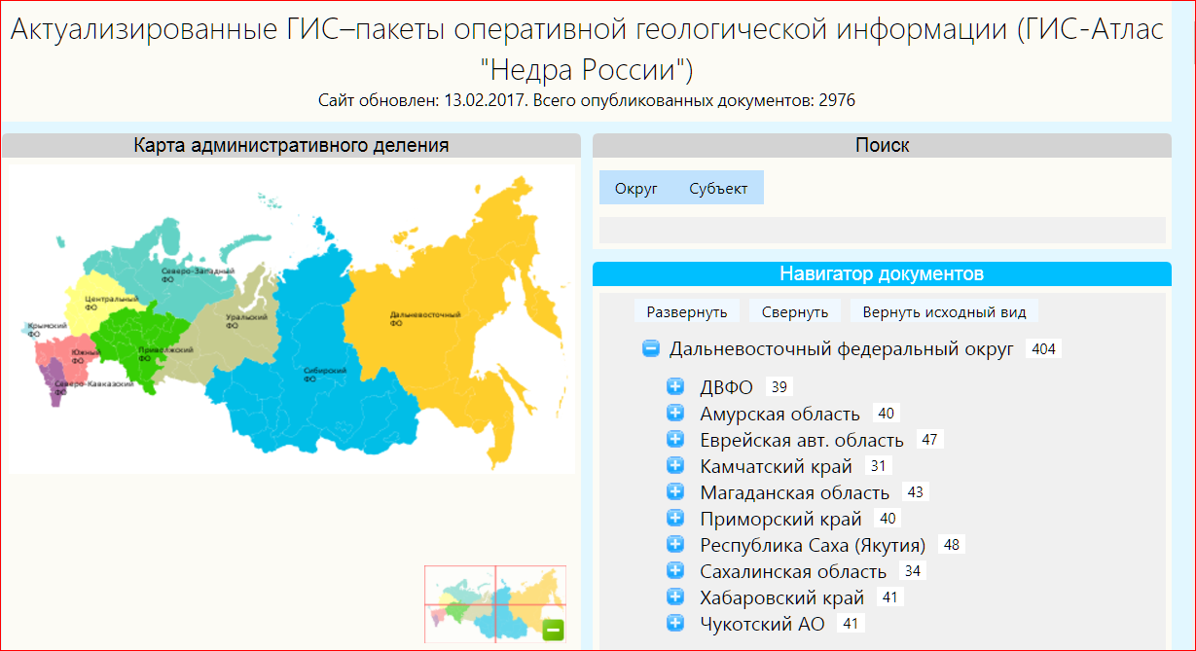
Карты полезных ископаемых по Дальневосточному ФО и Субъектам Федерации в его составе
Опубликованы на официальном сайте ФГБУ ВСЕГЕИ – www.vsegei.ru

